Slide 1
Авторский коллектив педагогов МАУДО «ДДТ» г.Курчатова
ЭТНОКУЛЬТУРОЛОГИЧЕСКИЙ ХАБ
«Подворье Кудесников»
Данный проект разработан в рамках Года народного искусства материального и нематериального культурного наследия народов России

Slide 2
Зачем нужен городу Курчатову ЭТНОКУЛЬТУРОЛОГИЧЕСКИЙ ХАБ?
ЦЕЛИ И
проблемы
ПРОЕКТА
РЕШЕНИЕ ПРОБЛЕМЫ
ПРОБЛЕМА
Исчезает
традиционная
культура региона.
Необходима программа
её восстановления.
Необходимо создание центра,
совмещающего культурно- досуговые
функции, образовательный туризм и туристический бизнес
В городе отсутствует рынок внутреннего организованного этнотуризма
Цель проекта: создание центра поддержки и восстановления народных промыслов Курчатовского района как эффективного способа сохранения традиционного искусства

Slide 3
Где разместить хаб?
План размещения
Подворье Кудесников
В здании филиала МАУДО «ДДТ» по ул.Садовая 9А размещено:
- 5 мастерских площадью по 36 кв.м каждая (3 керамических, 1 кукольная студия, 1 музей-мастерская) и оборудованный методический кабинет;
- иммерсивное пространство для дискуссий и выставок - 72 кв.м
Застройка к 2015 году
Застройка к 2020 году

Slide 4
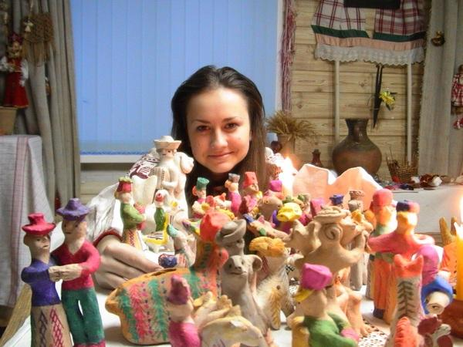
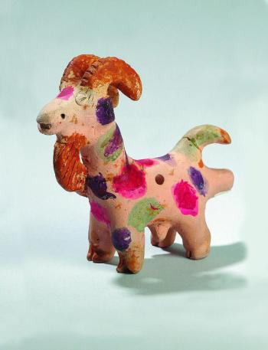
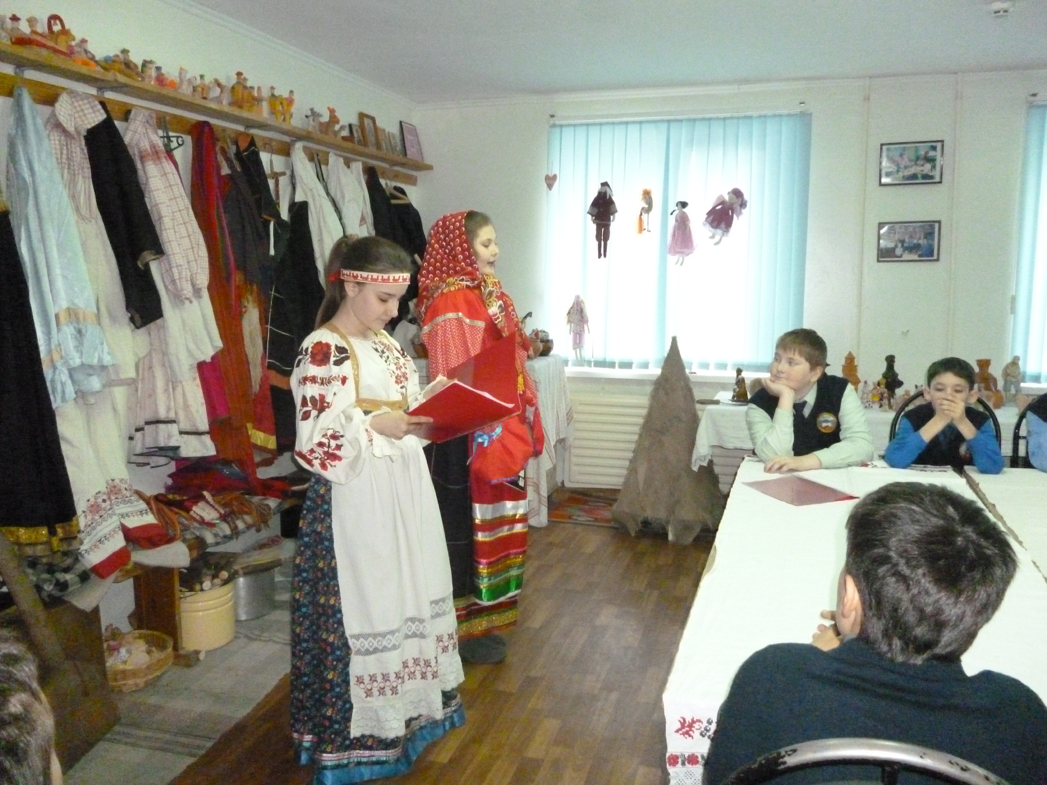
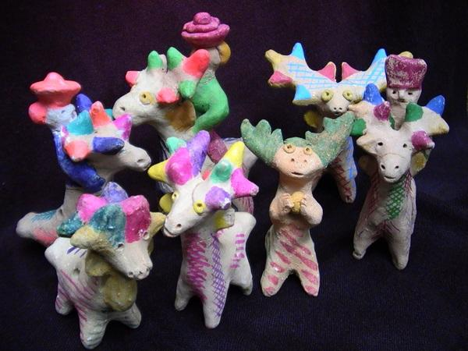
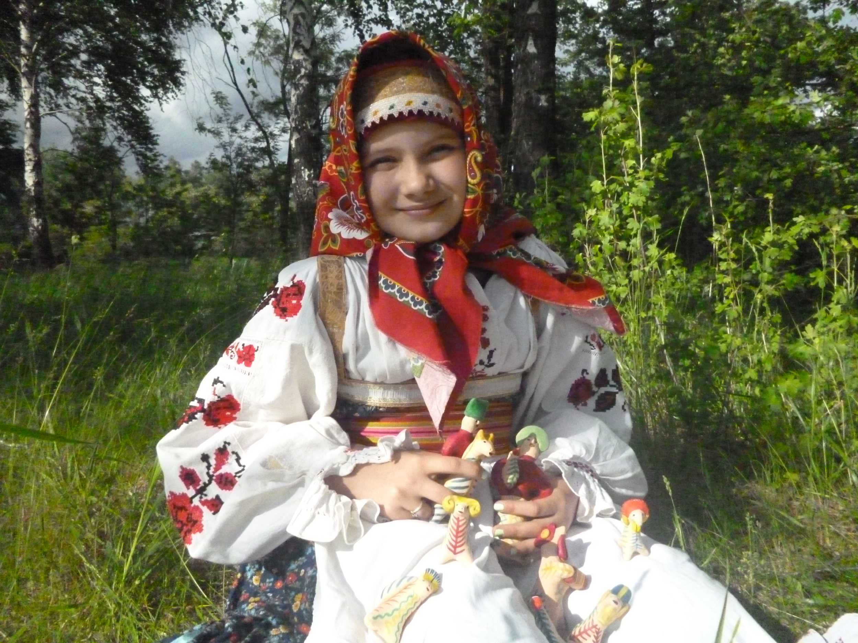
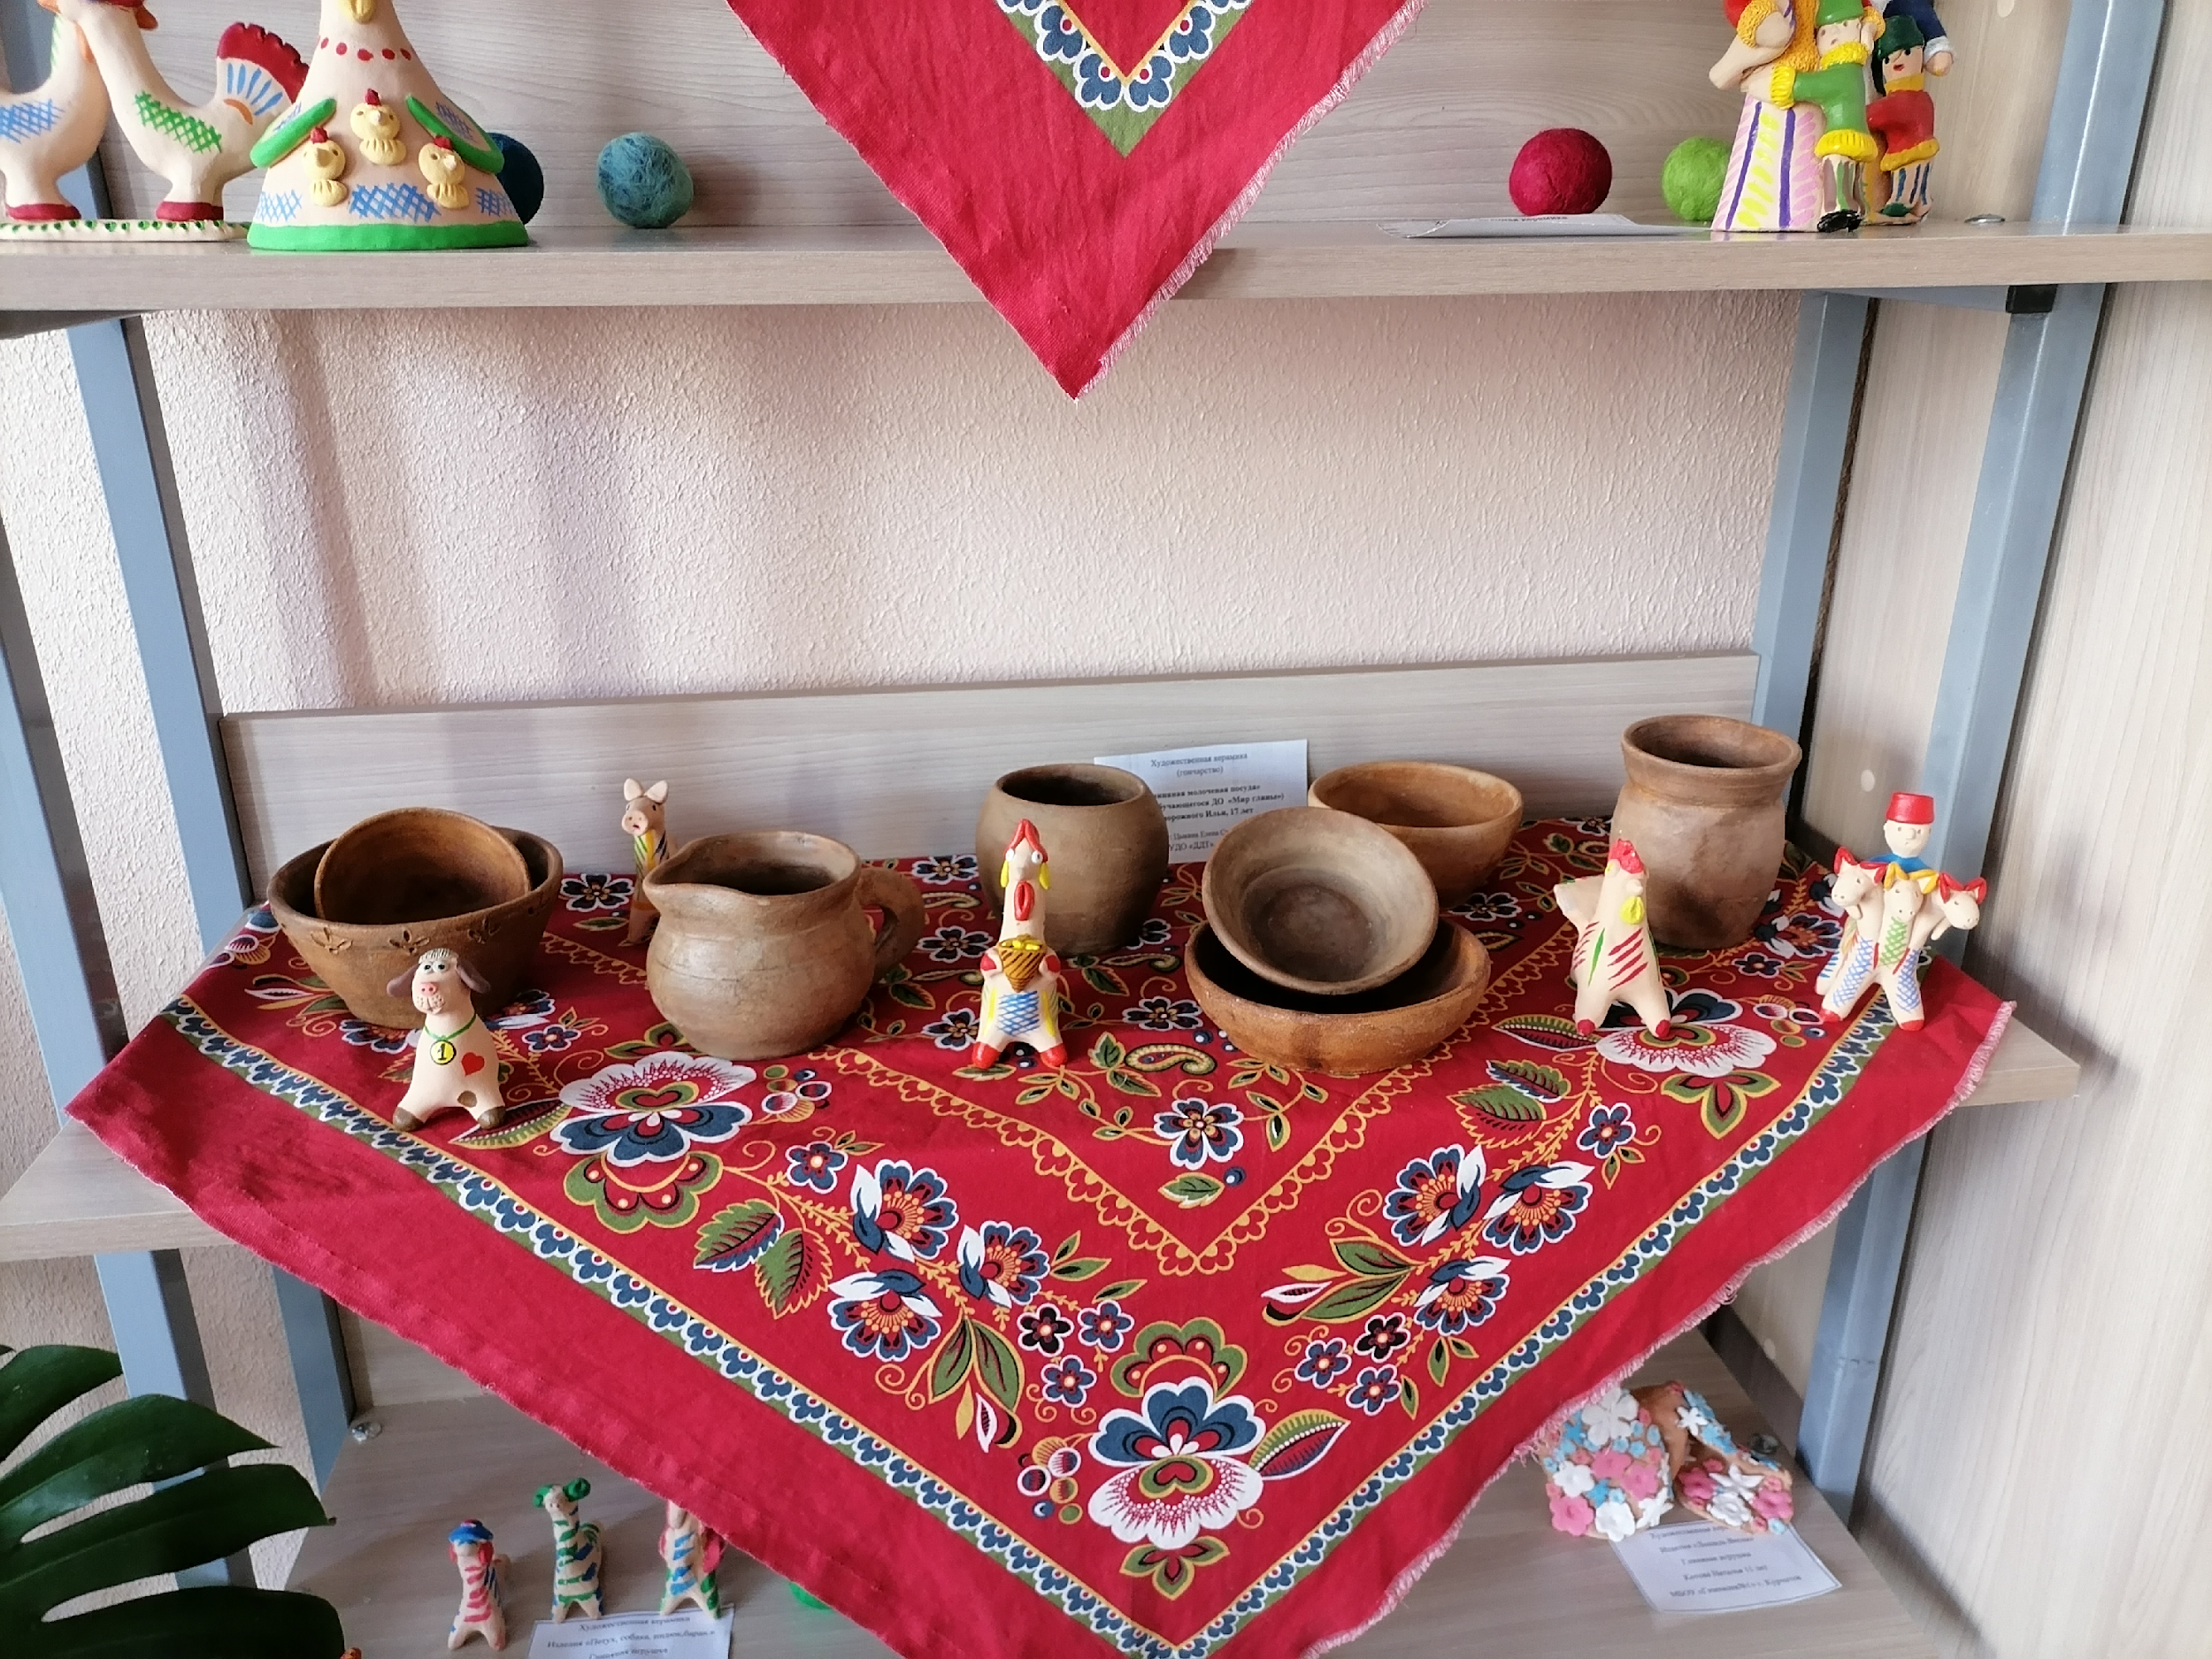
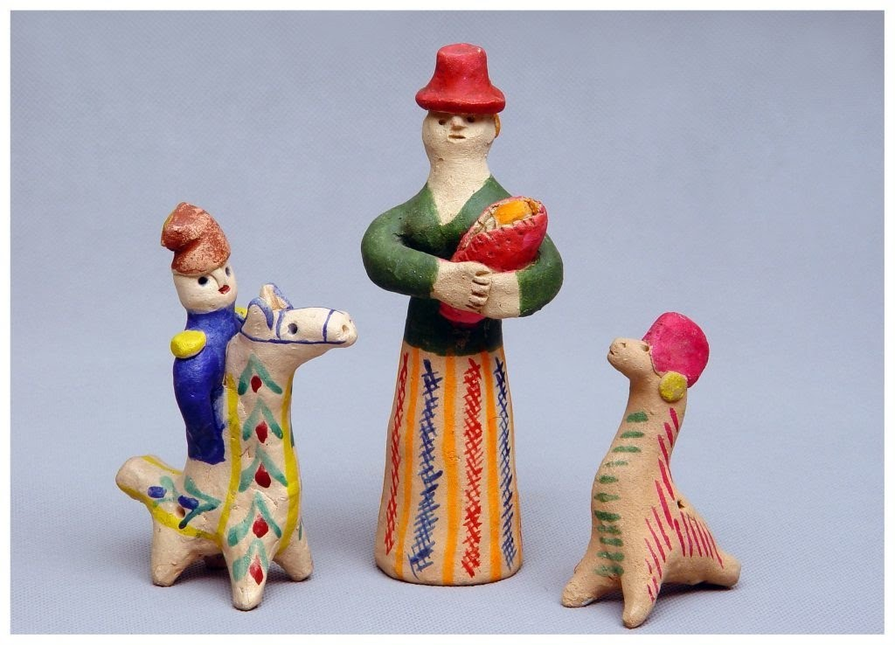
Описание проекта
Создание центра поддержки и восстановления народных промыслов Курчатовского района как эффективного способа сохранения традиционного искусства.
Формирование позитивного, привлекательного имиджа и образа Курчатова и Курчатовского района как этнотуристичес
кого объекта
Музейные экспозиции
Выставочный зал
Ремесленные мастерские
Поездки и походы в места промыслов
Однодневные туры
Возможности хаба

Slide 5
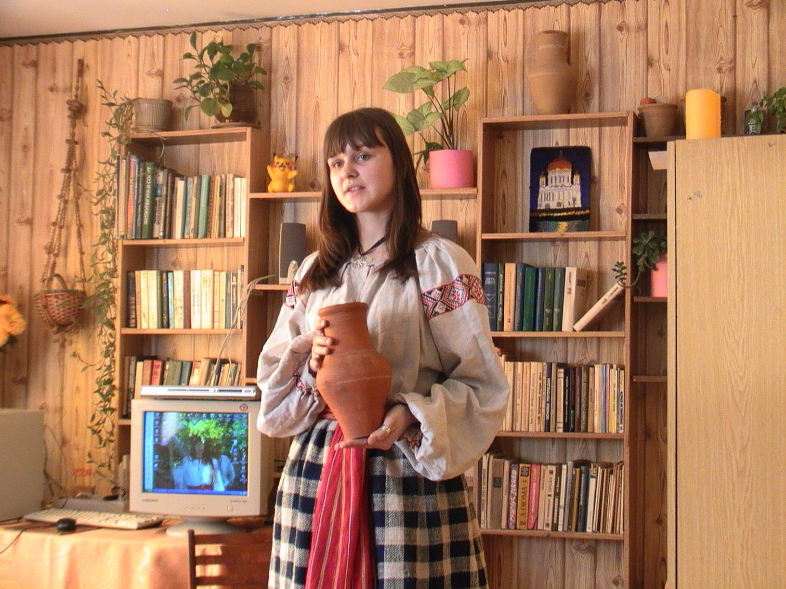
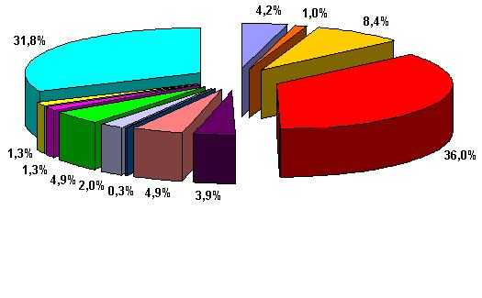
Описание продукта / услуги
36,0% - организованные группы детей и педагогов Курской области (однодневные туры с мастер-классами)
31,8% - практическое освоение промыслов: ремесленные мастерские кожлянской и суджанской игрушки, гончарного промысла, ковроткачества, народной куклы и др., изготовление сувениров
8,4% - музейные лекции, показы, выставки, экскурсии
4,9% - выставки по технологии «музей в чемодане»
4,2% - организация конференций, выставок, семинаров
5,9% - обучение промыслам стажеров КИРО

Slide 6
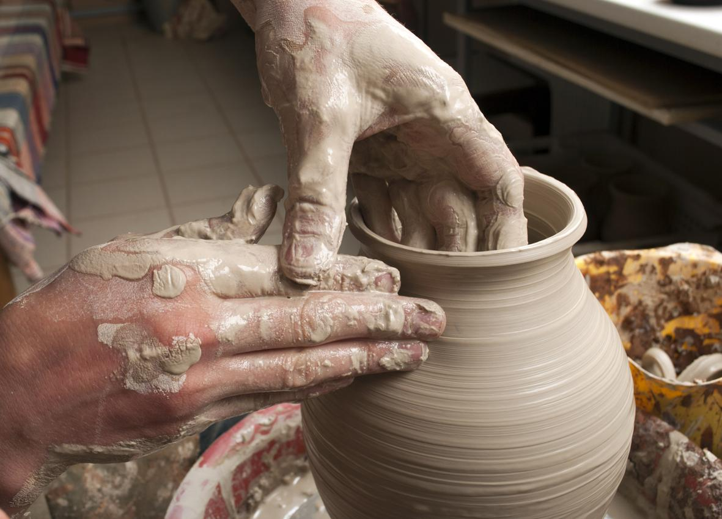
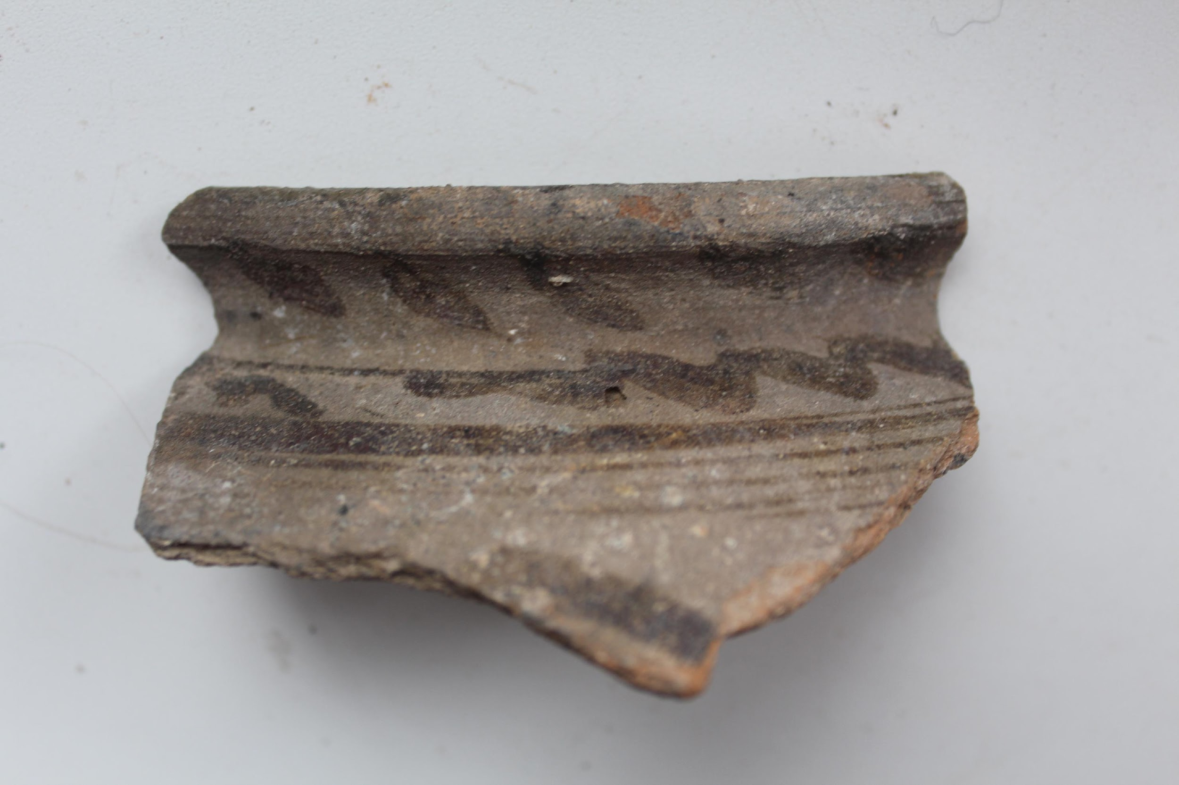
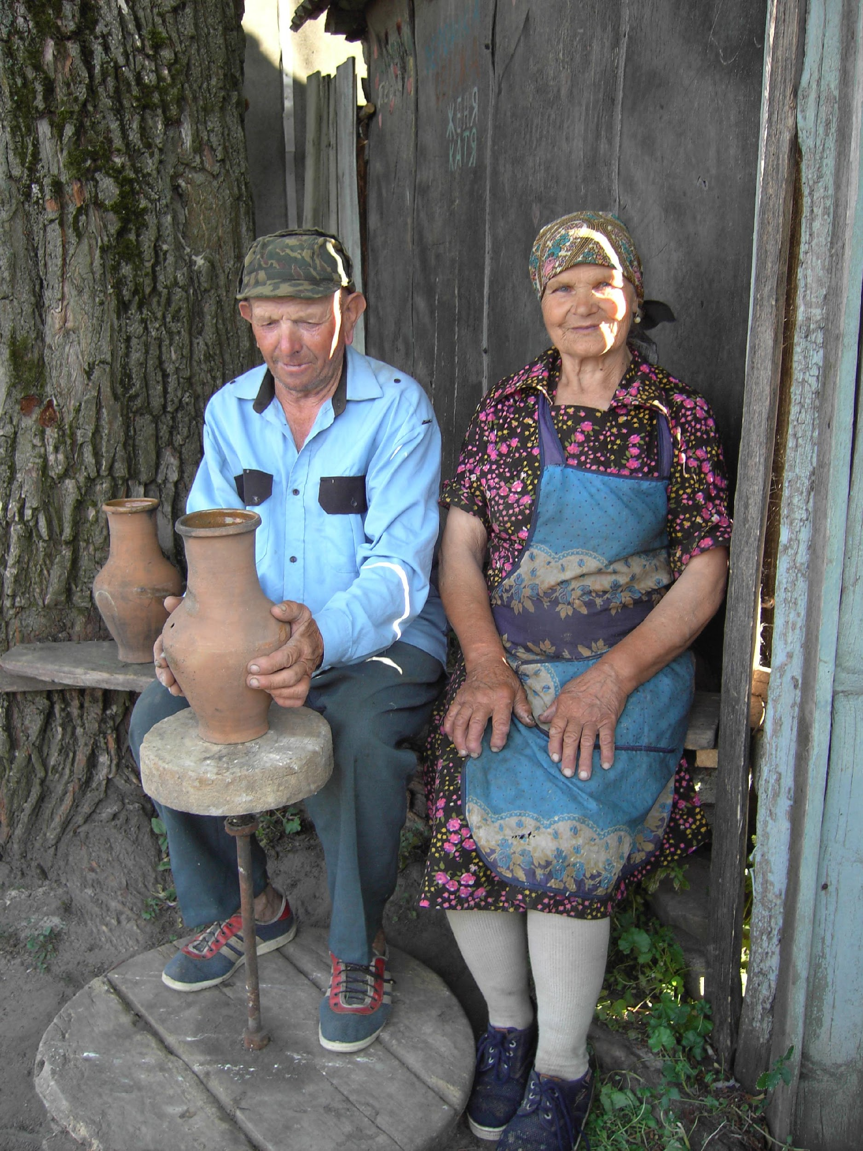
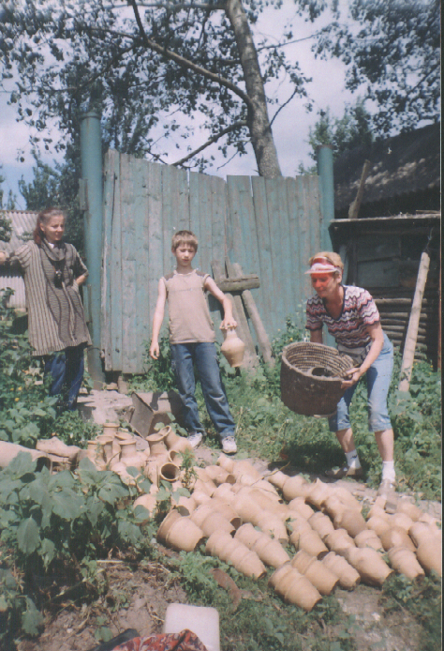
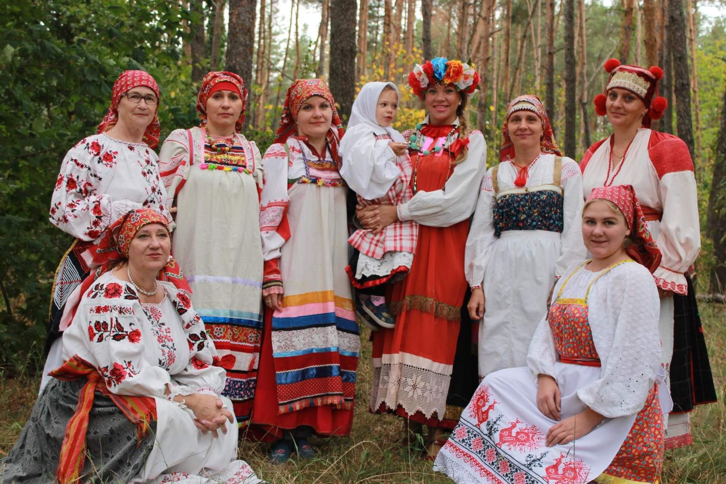
Концепция проекта
"Подворье Кудесников» – не просто общественный центр, но и образовательное место, где можно получить практический опыт работы в традиции. Авторы проекта своей миссией считают трансляцию уже утерянных аутентичных знаний и умений о керамических местных промыслах.
Основные ценности. Базовыми ценностями проекта являются:
- национальные керамические традиции;
- профессионализм команды педагогов;
- деятельное участие в культурной жизни города Курчатова и области.
Создание нового этнотуристического кластера. В рамках хаба "Подворье Кудесников» будут разработаны
- этнографические маршруты в места промыслов (Курчатов-Кожля, Курчатов-Дроняево-пос.Дроняевский);
- образовательные мероприятия (мастер-классы, практические воркшопы, дискуссии, семинары);
- фирменный графический стиль для рекламной продукции, открытые Интернет-ресурсы (сайт и сообщества к социальных сетях, направленные на расширение целевой аудитории).

Slide 7
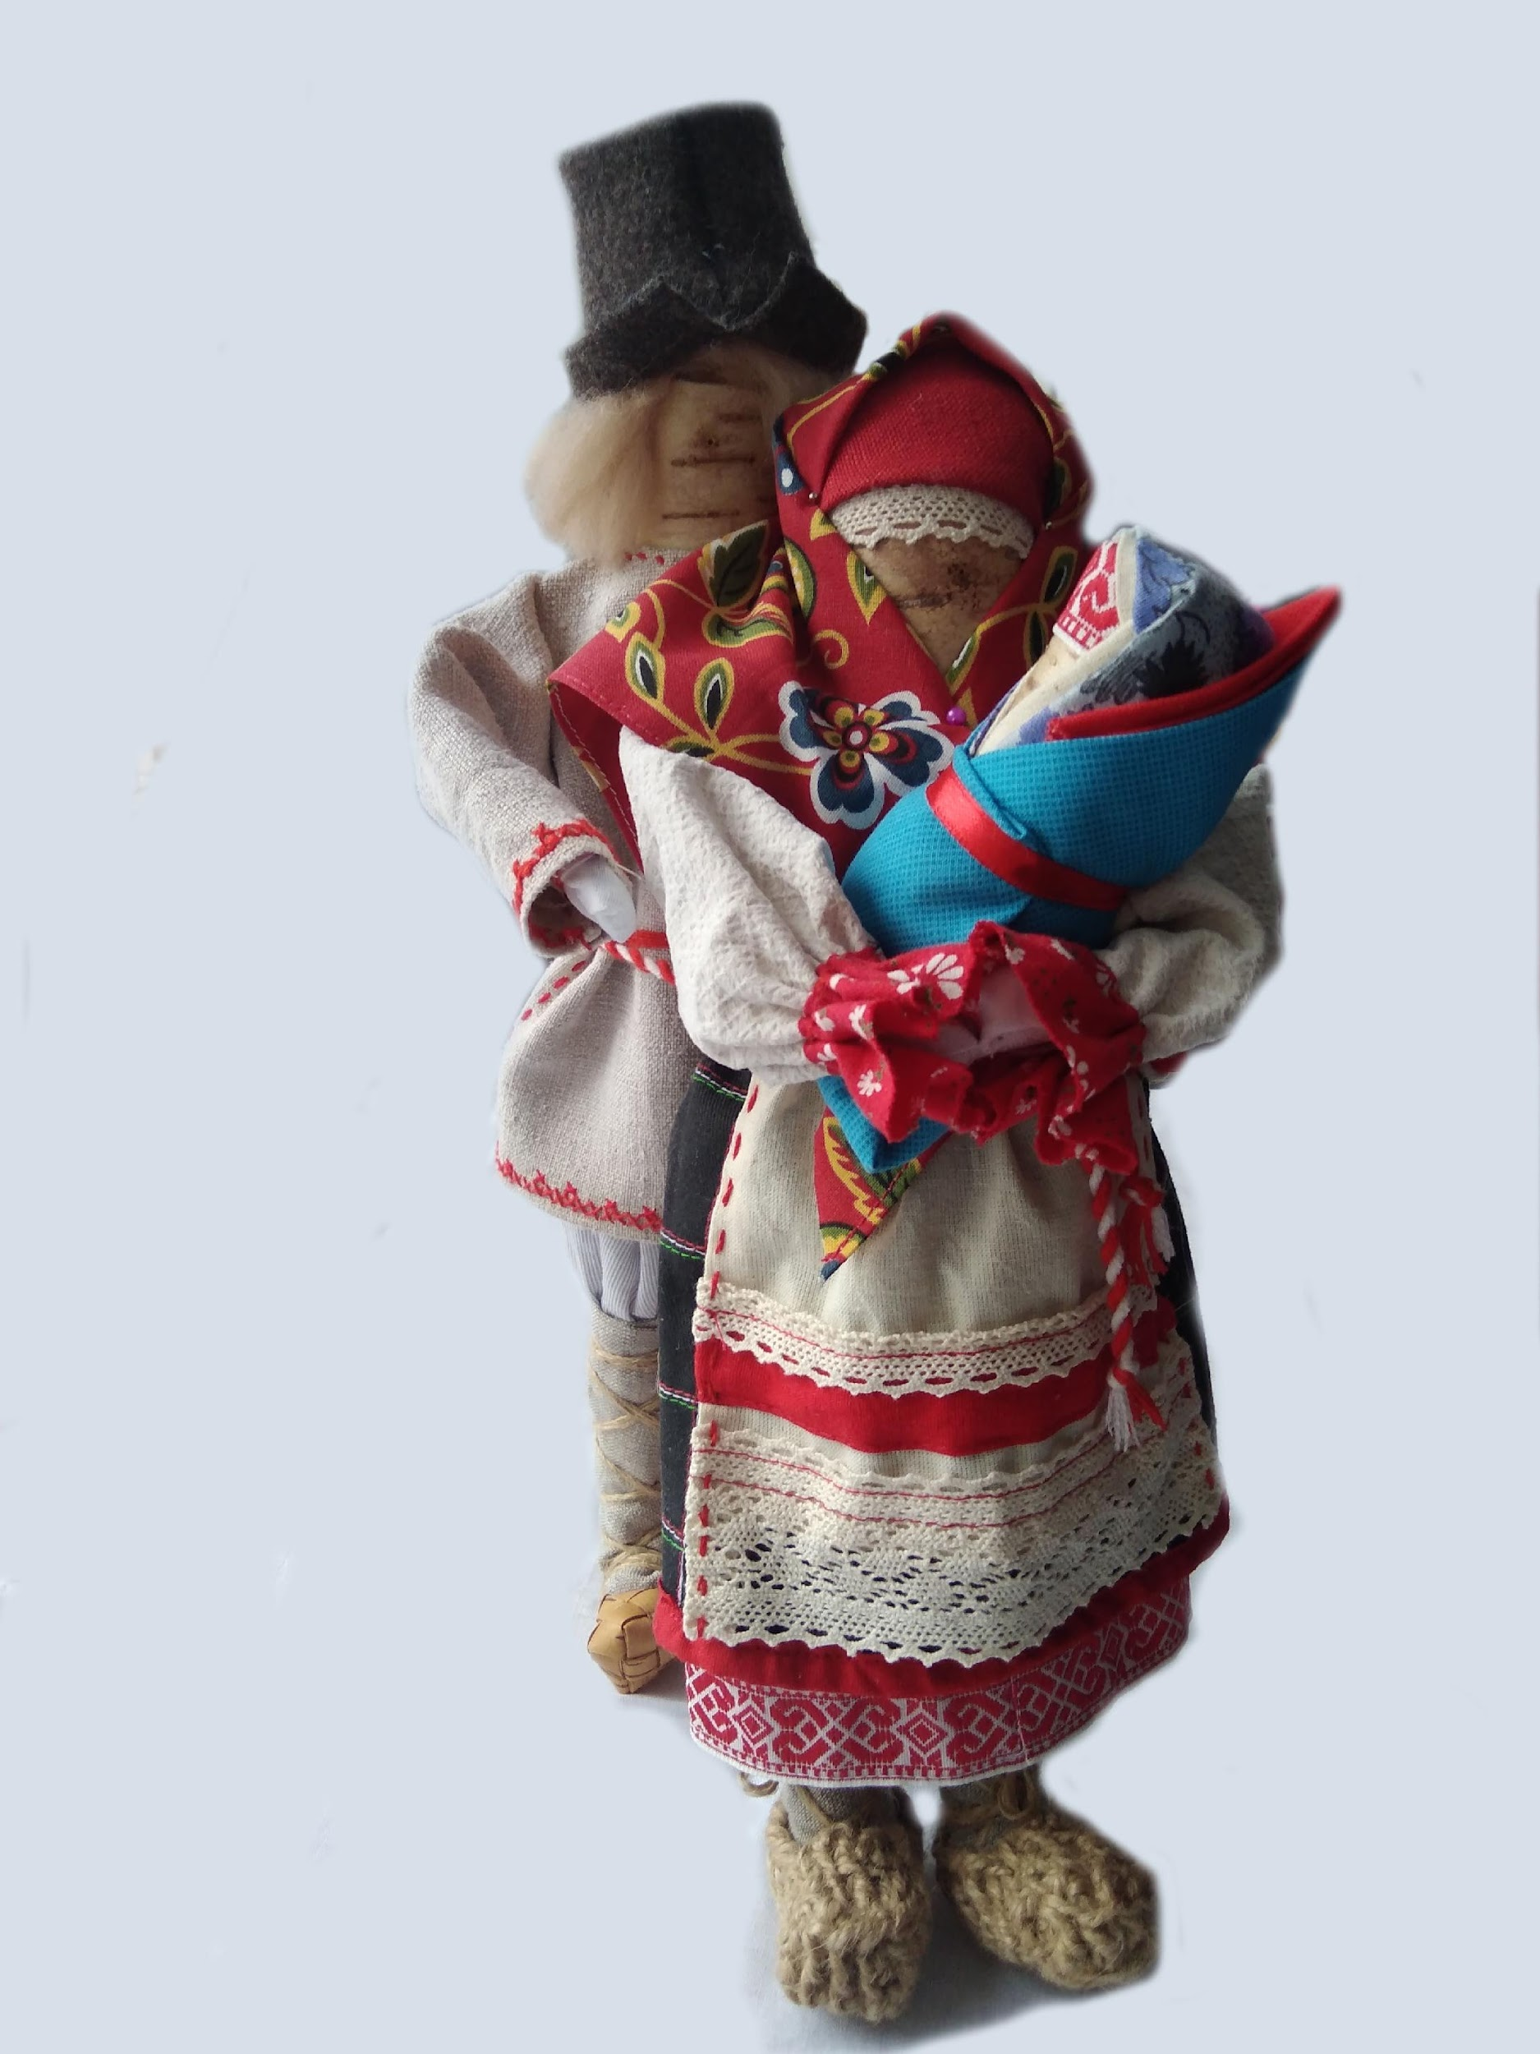
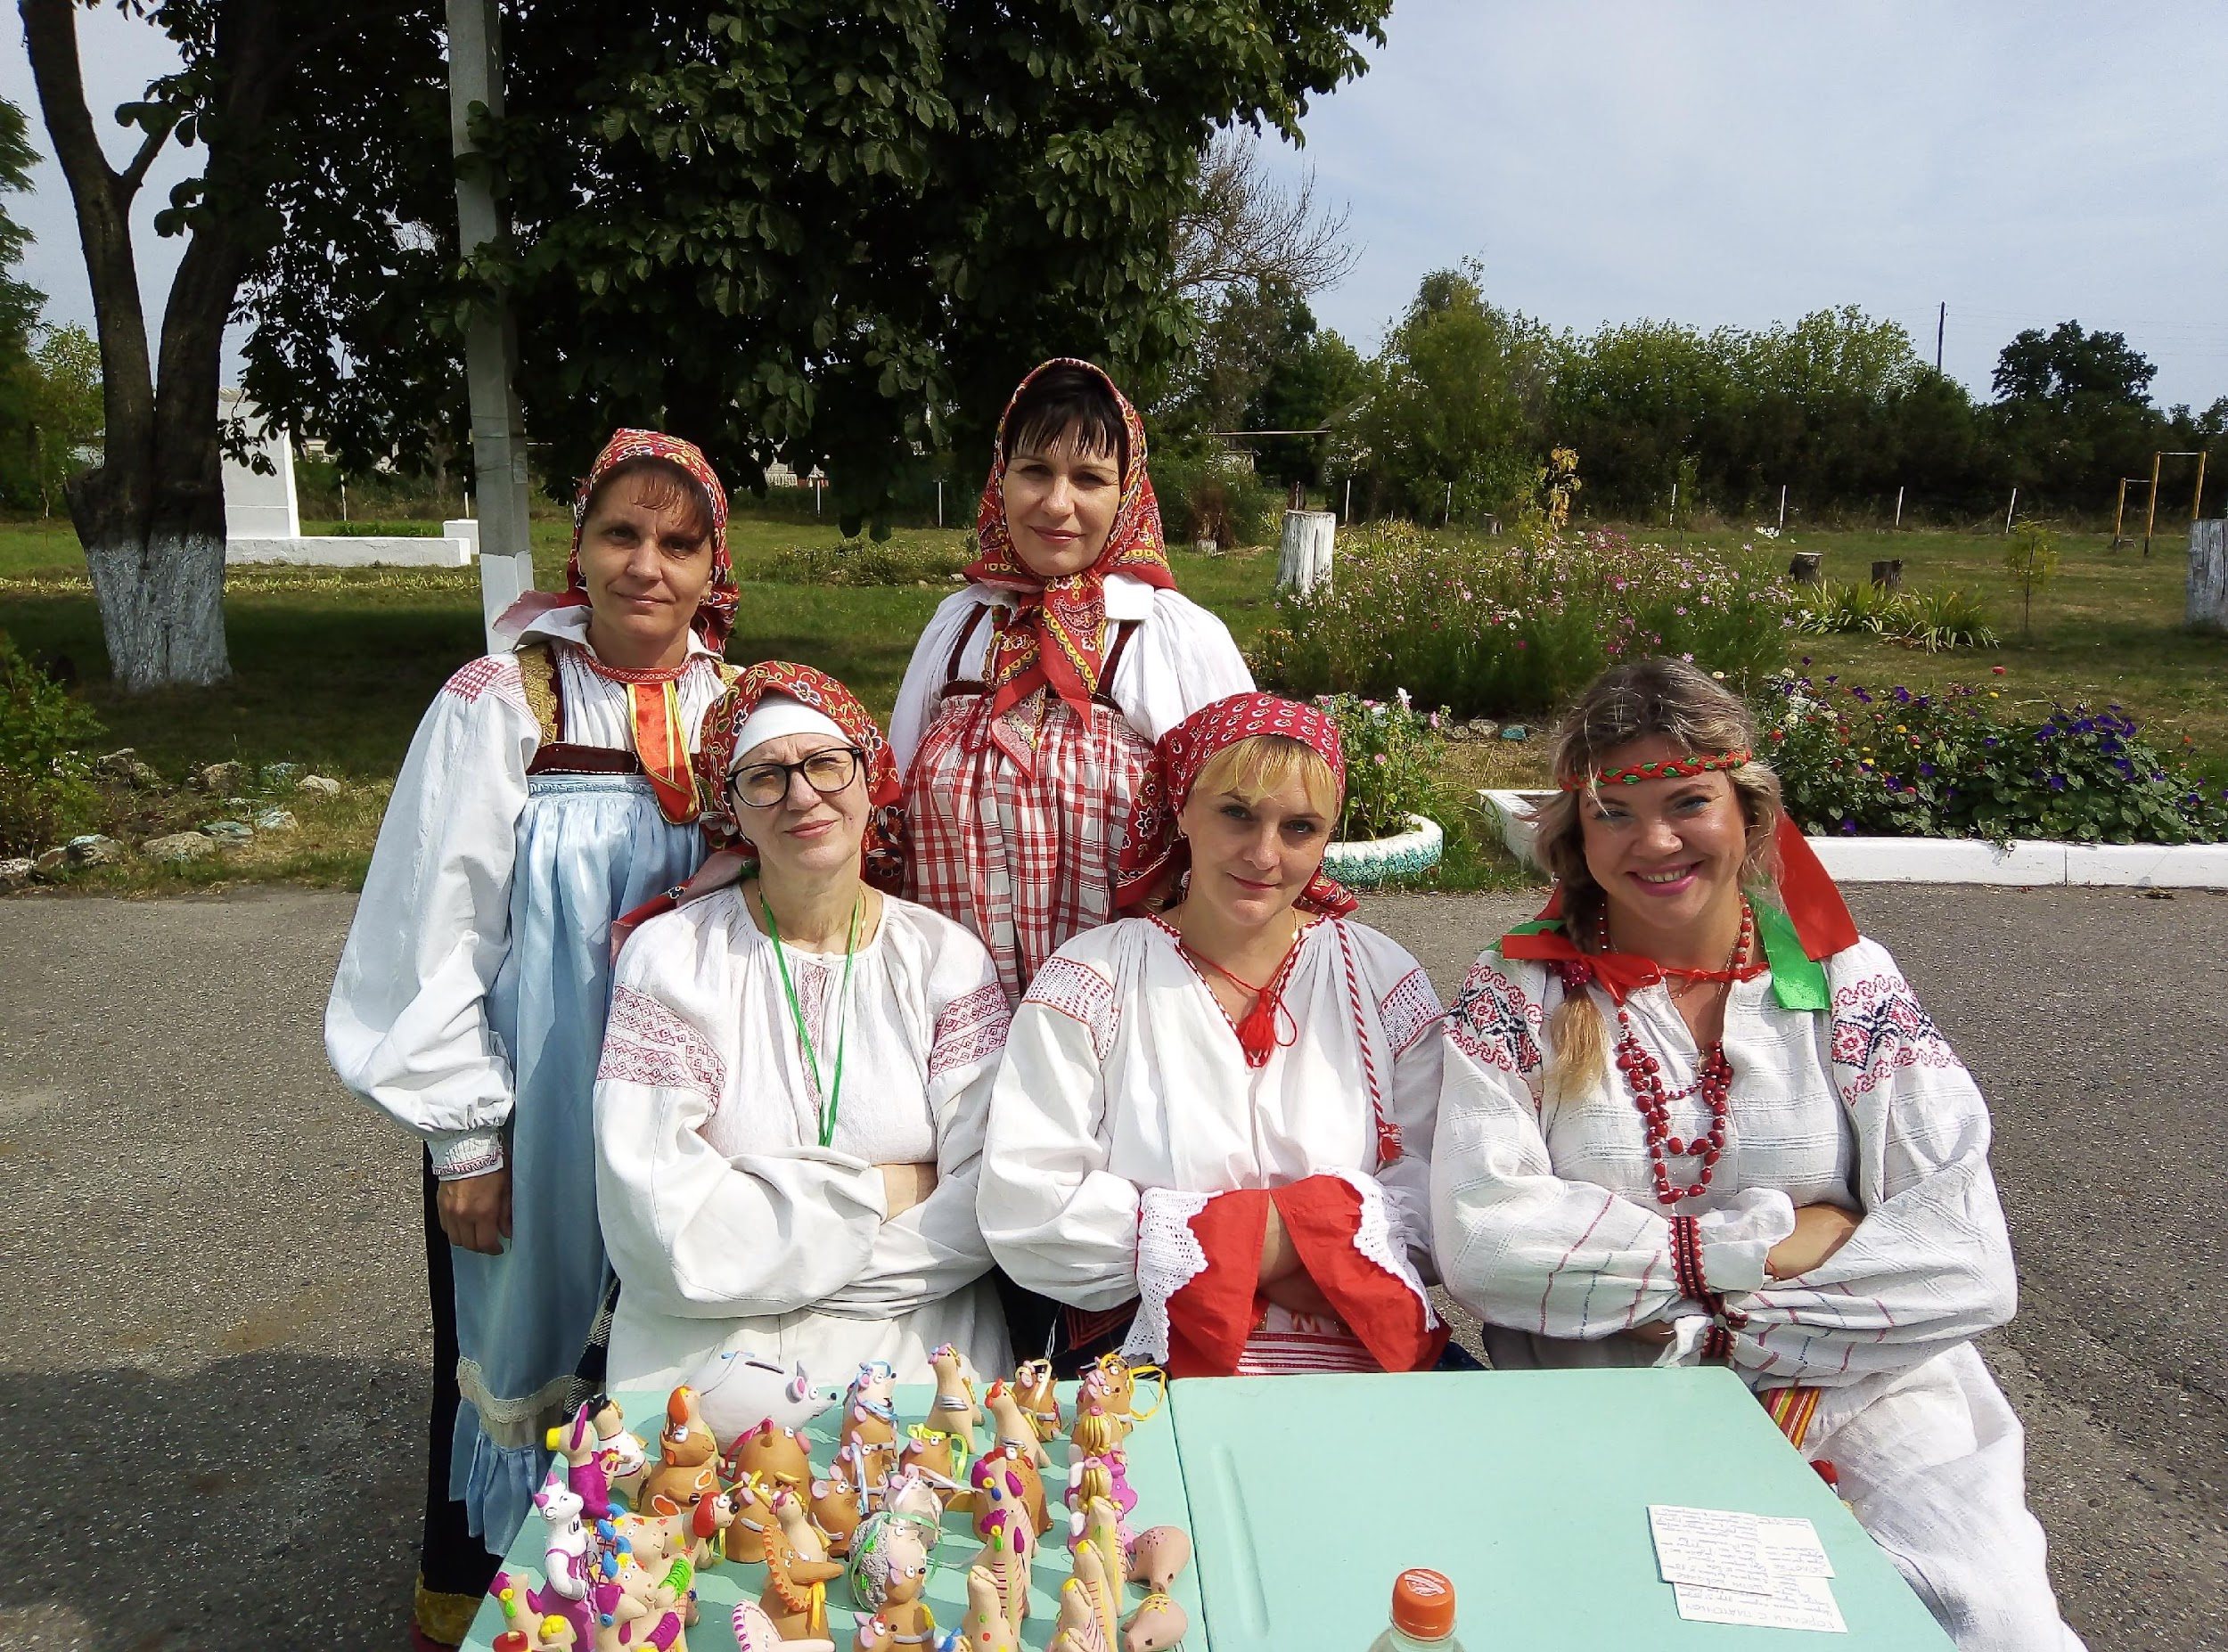
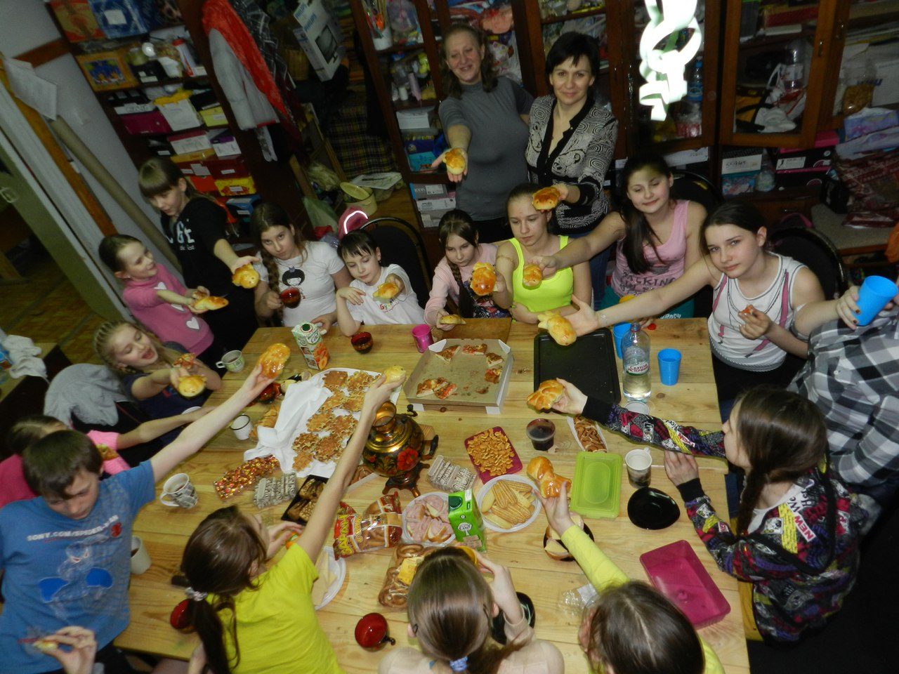
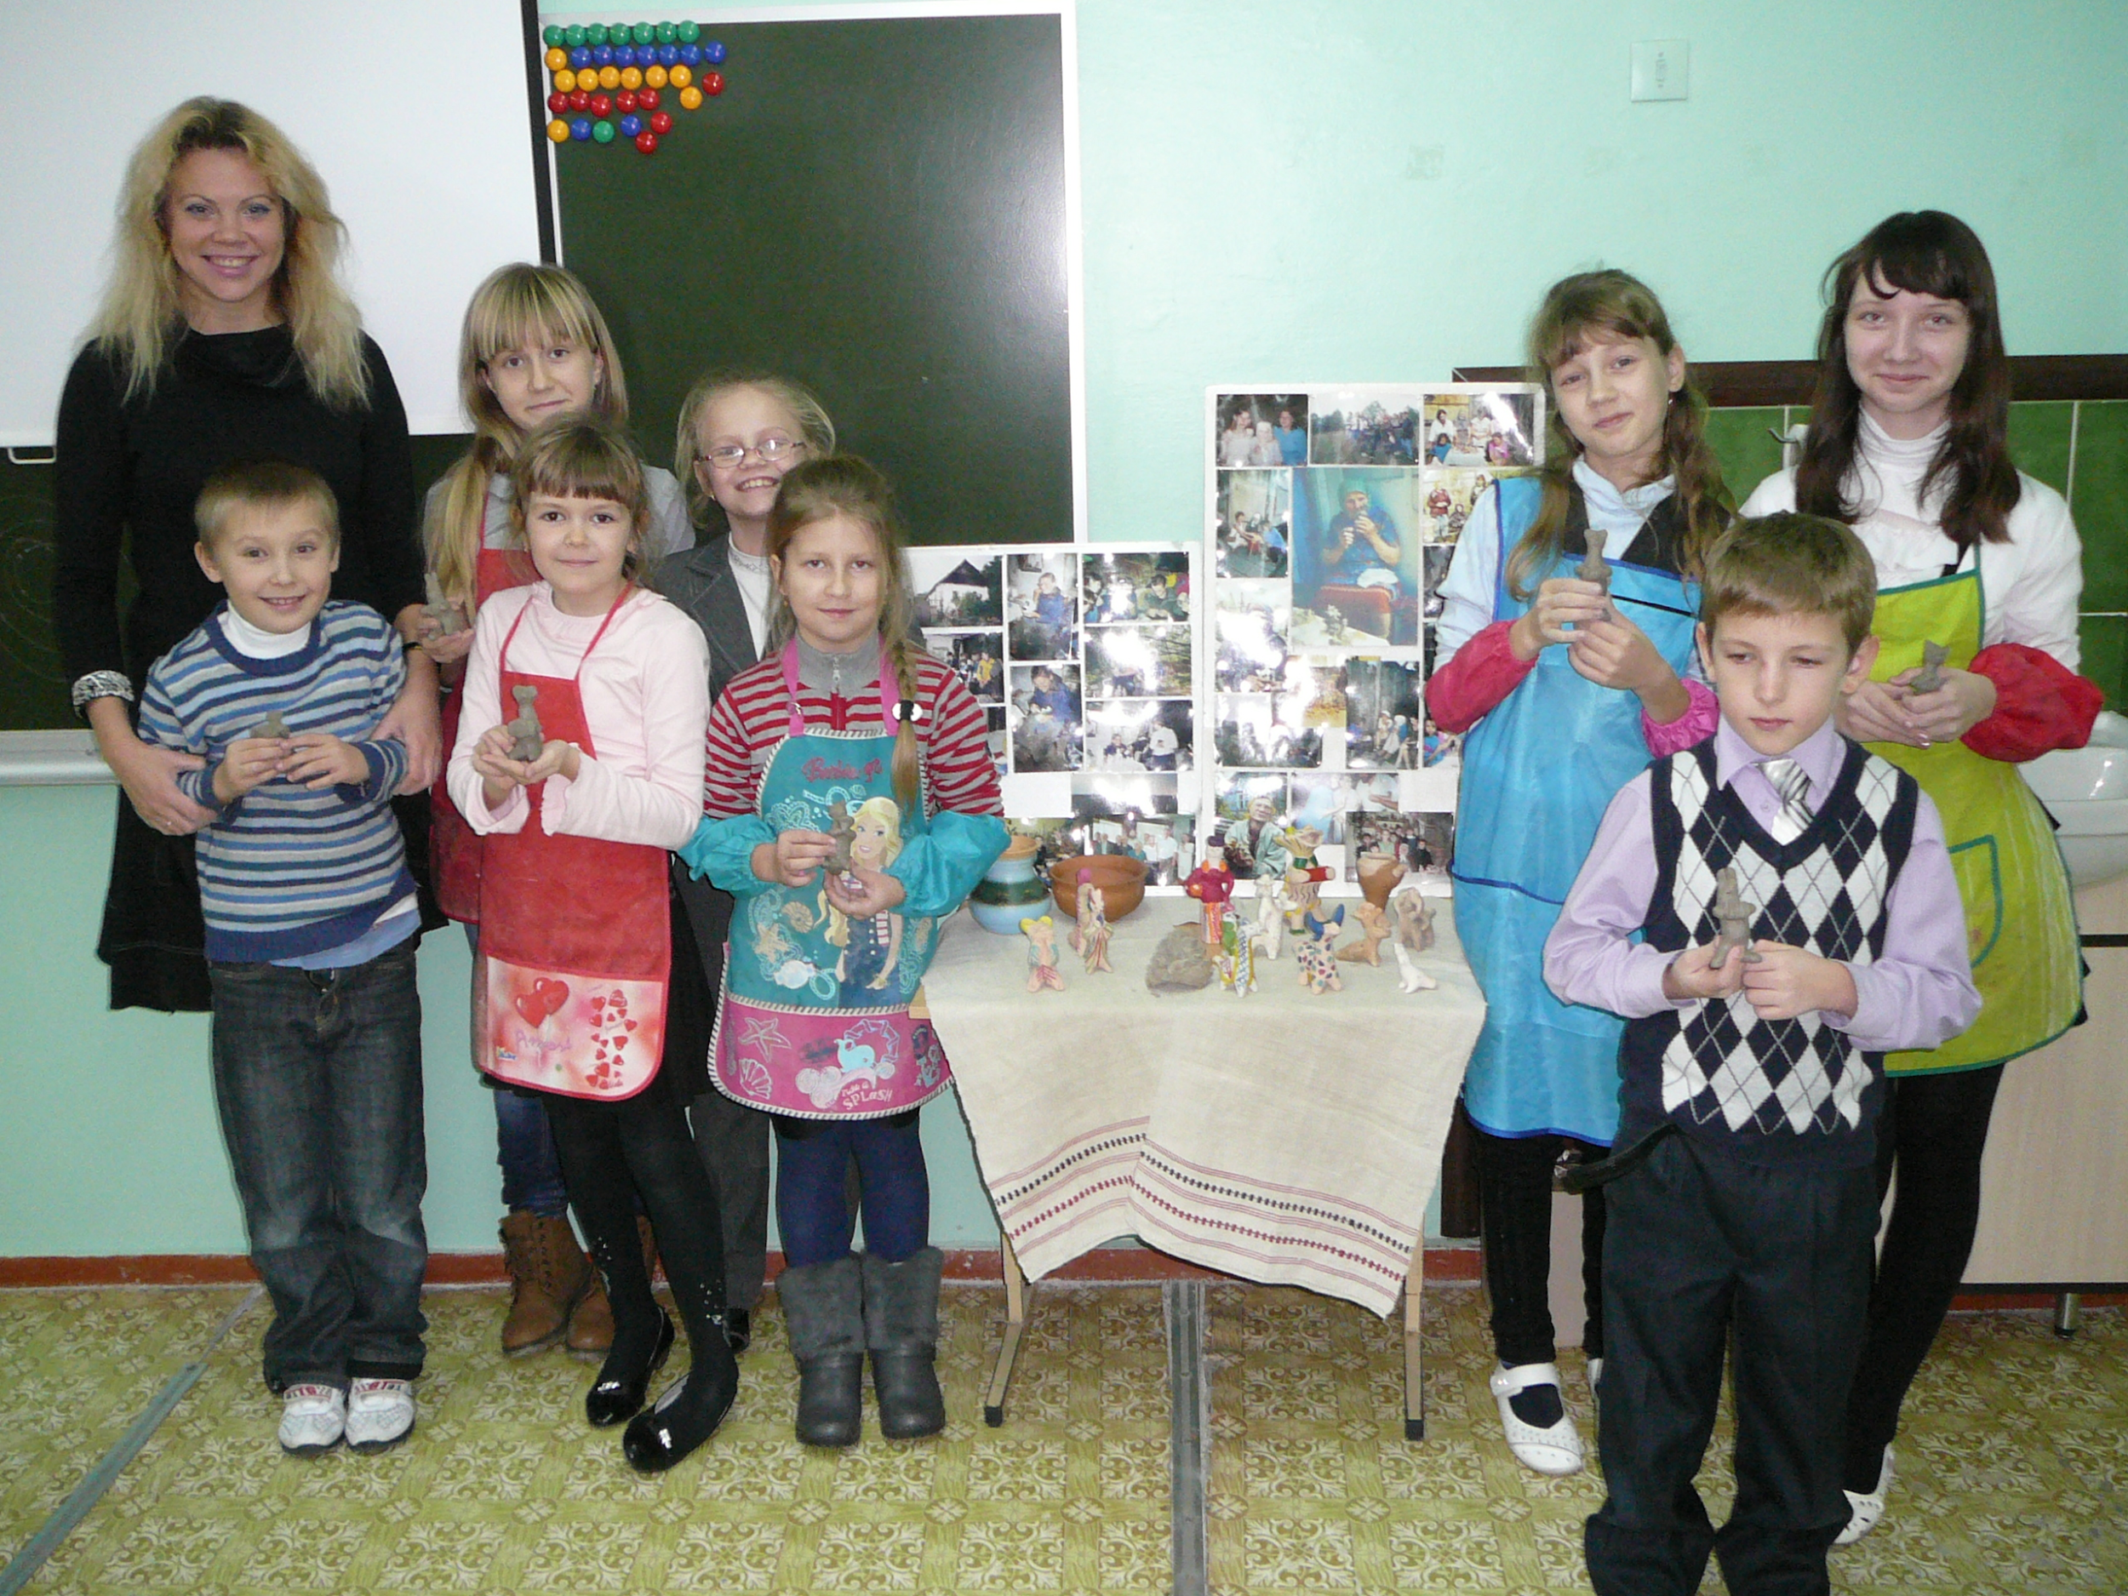
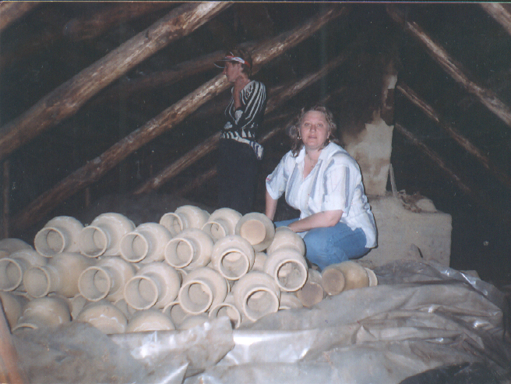
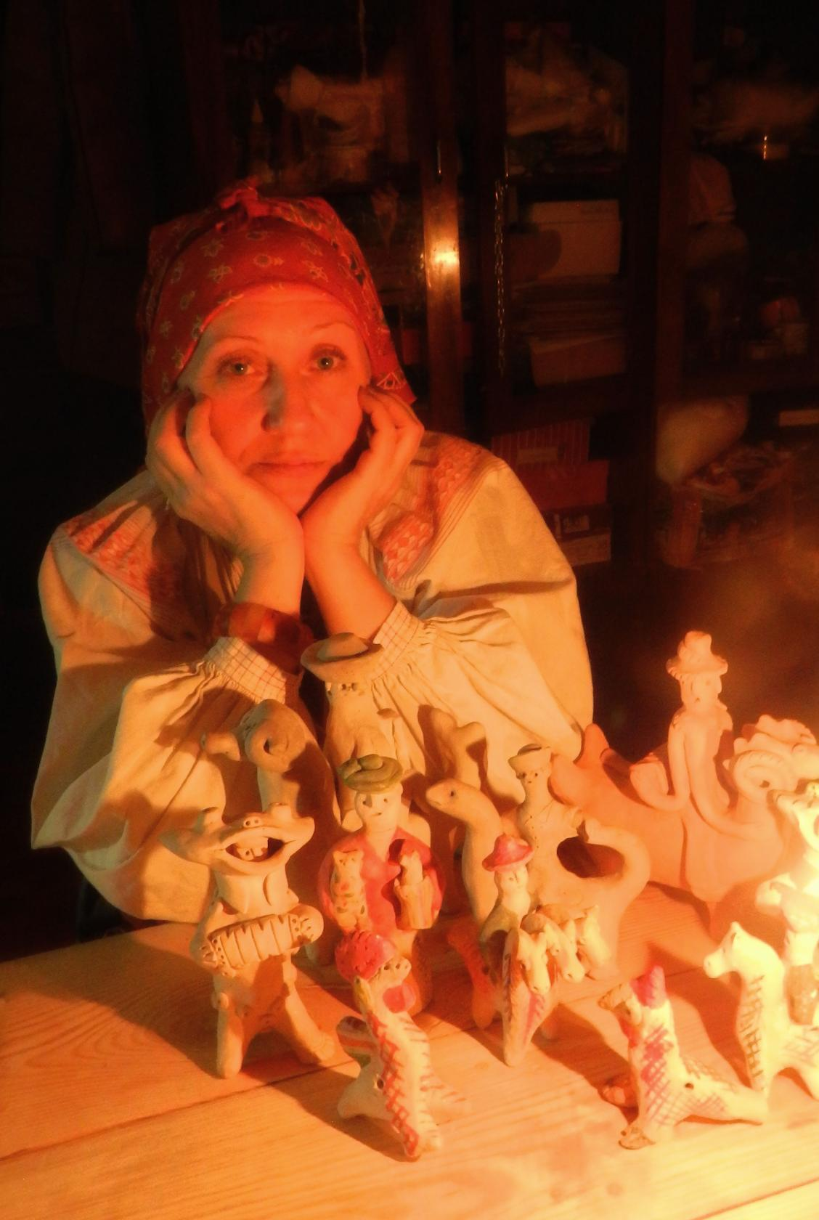
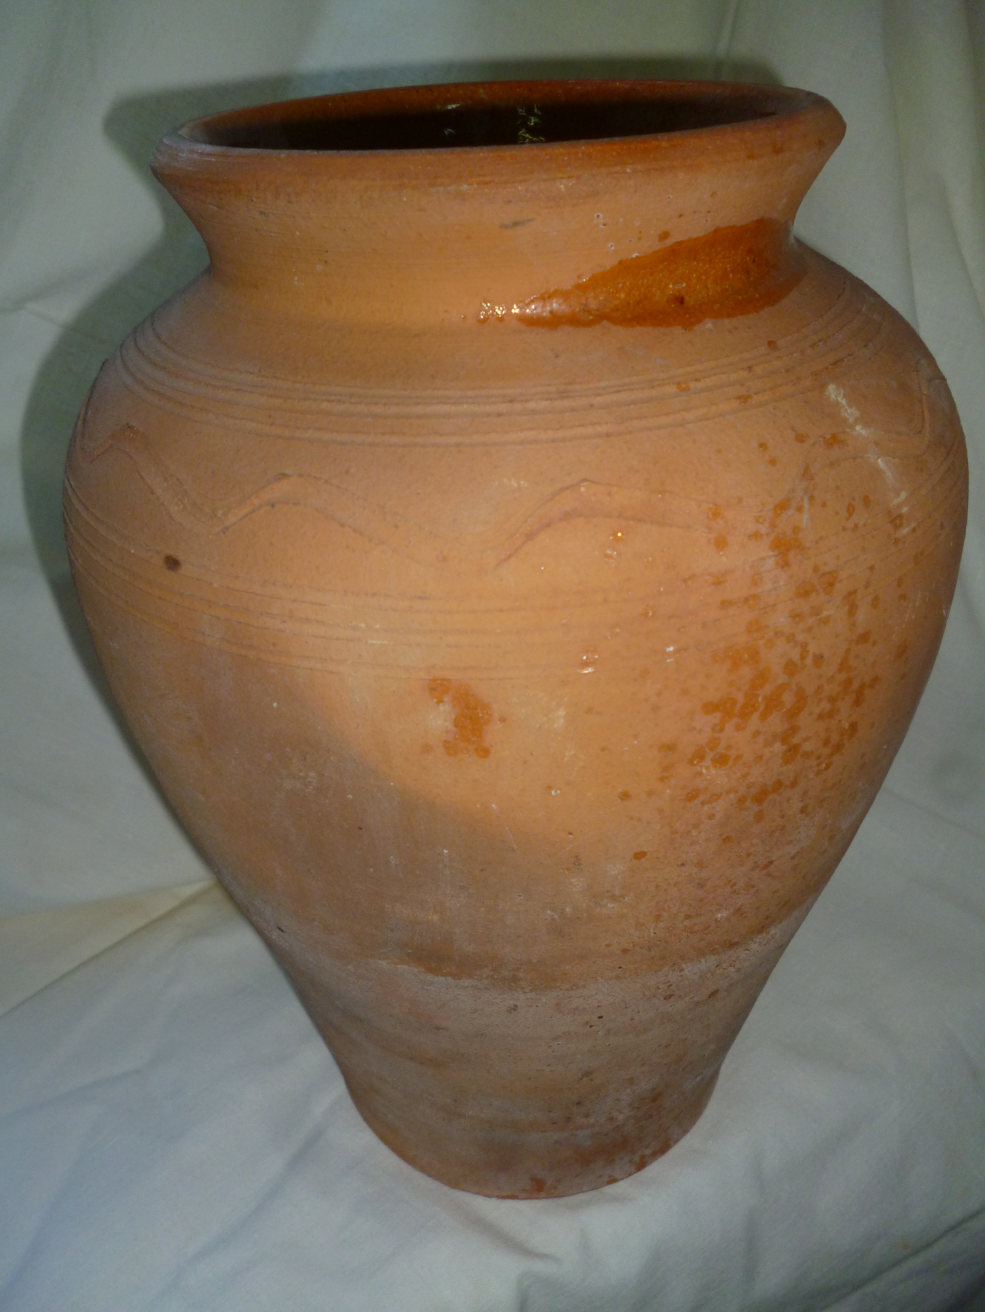
"Подворье Кудесников» как
информационное и
культурное пространство
Создание художественного совета хаба «Подворье Кудесников».
Планирование и решение информационных и культурологических мероприятий (5 педагогов, 1 методист).
На творческих площадках проекта будут реализованы такие культурные инициативы, как:
Постоянная выставочная экскпозиция «Керамические промыслы Курчатовского района» (2 педагога, 15 волонтеров)
Волонтерская работа в рамках экскурсионных и музейных мероприятий (15 волонтеров)
Создание иммерсивного пространства для дискуссий и выставок (3 педагога)

Slide 8
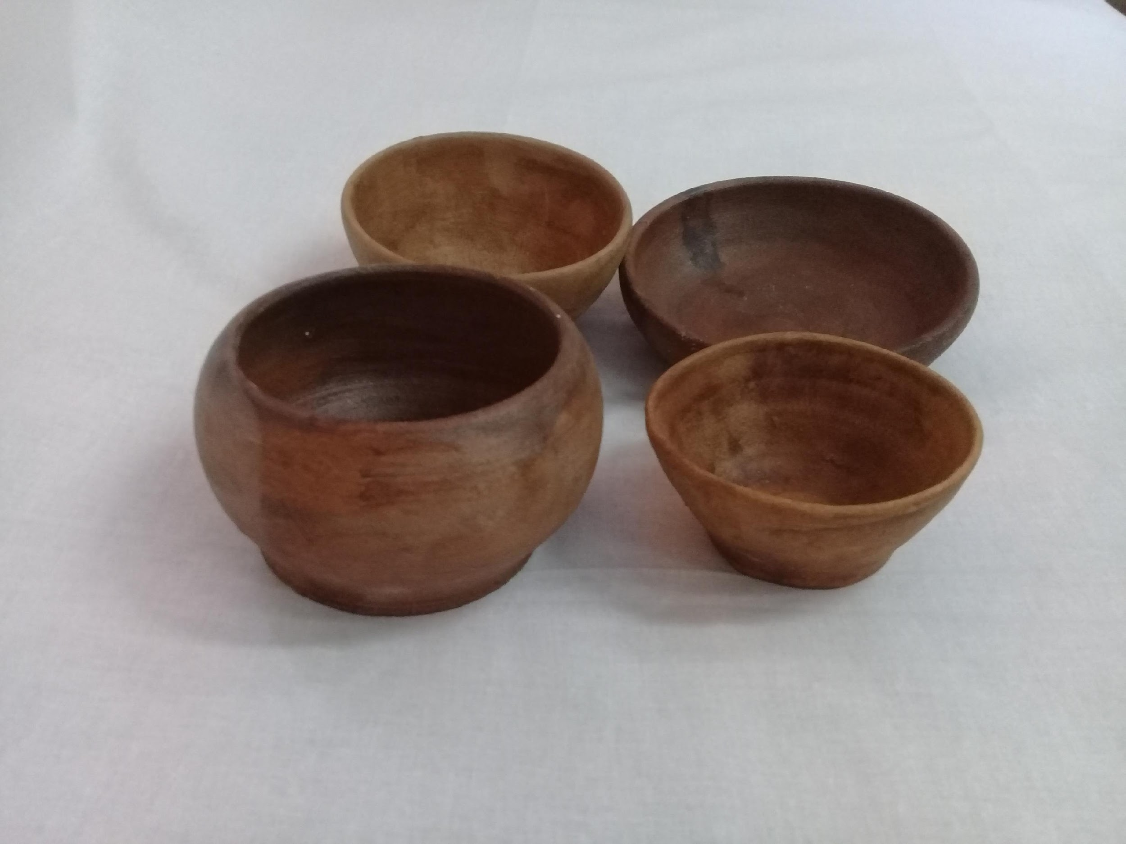
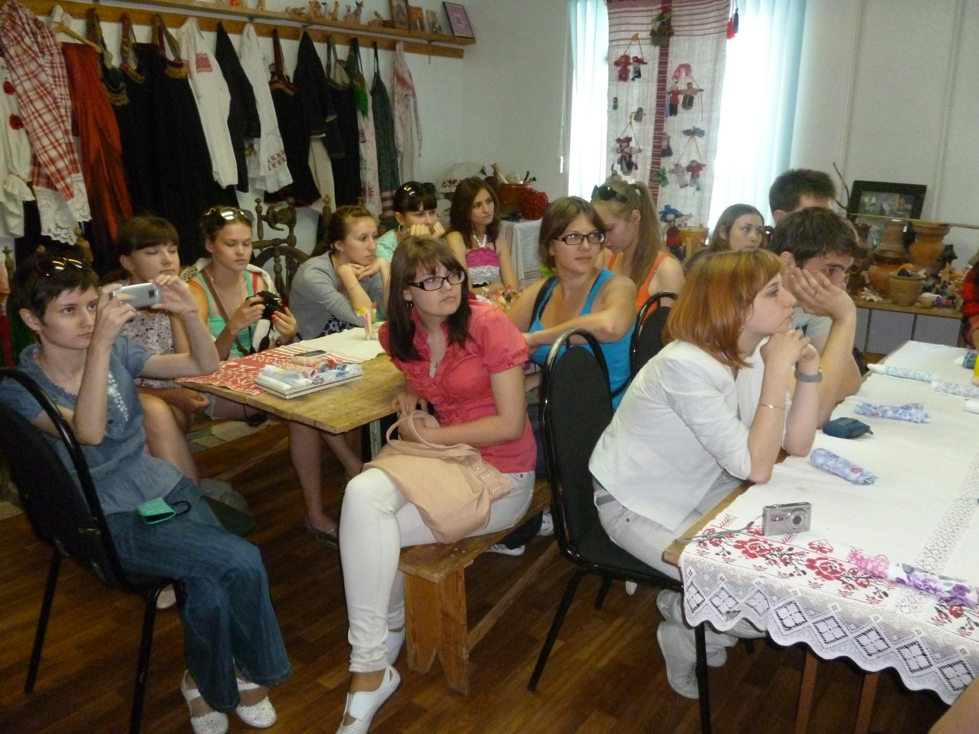
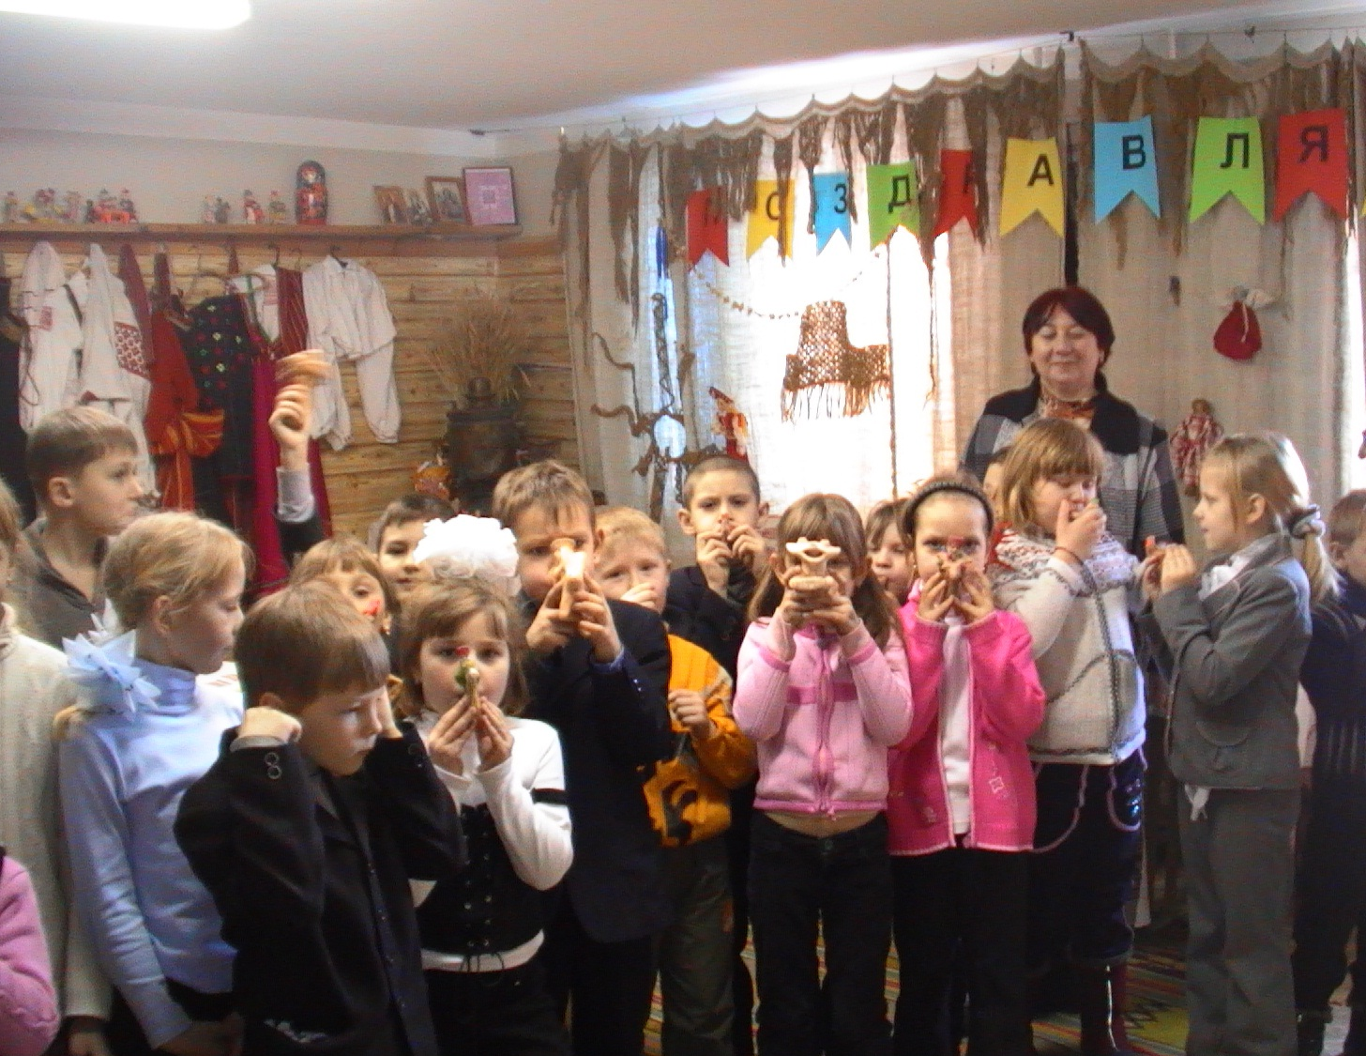
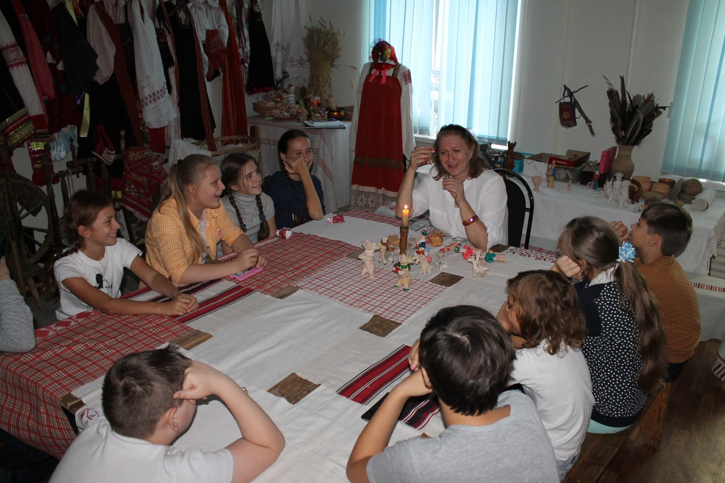
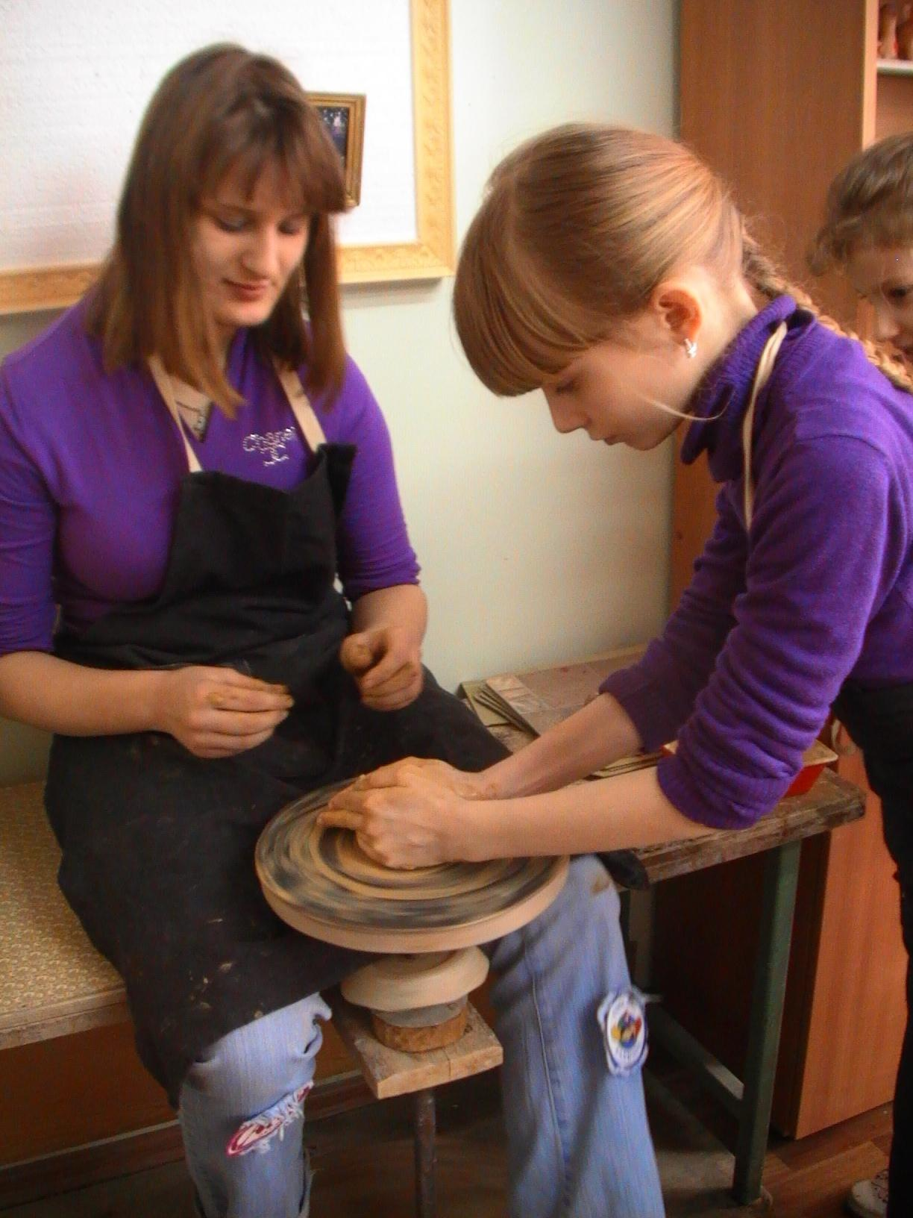
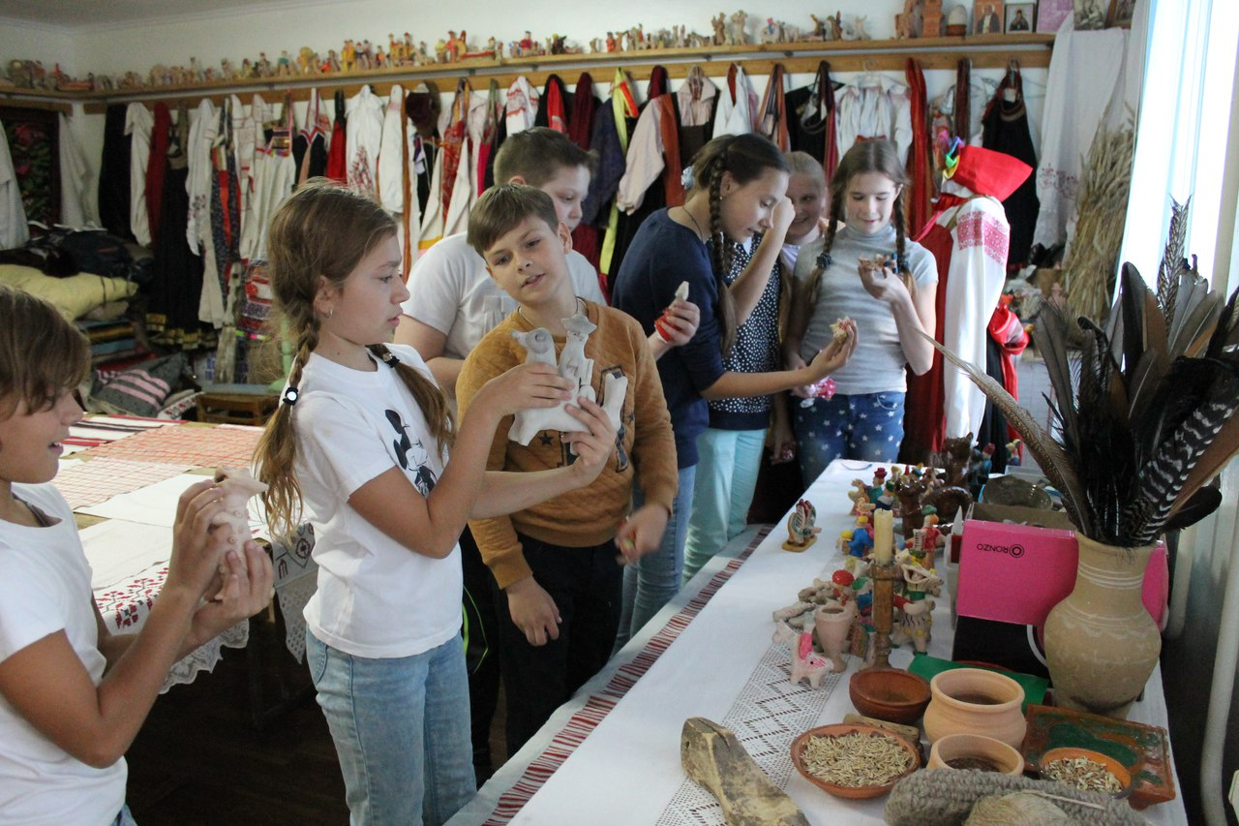
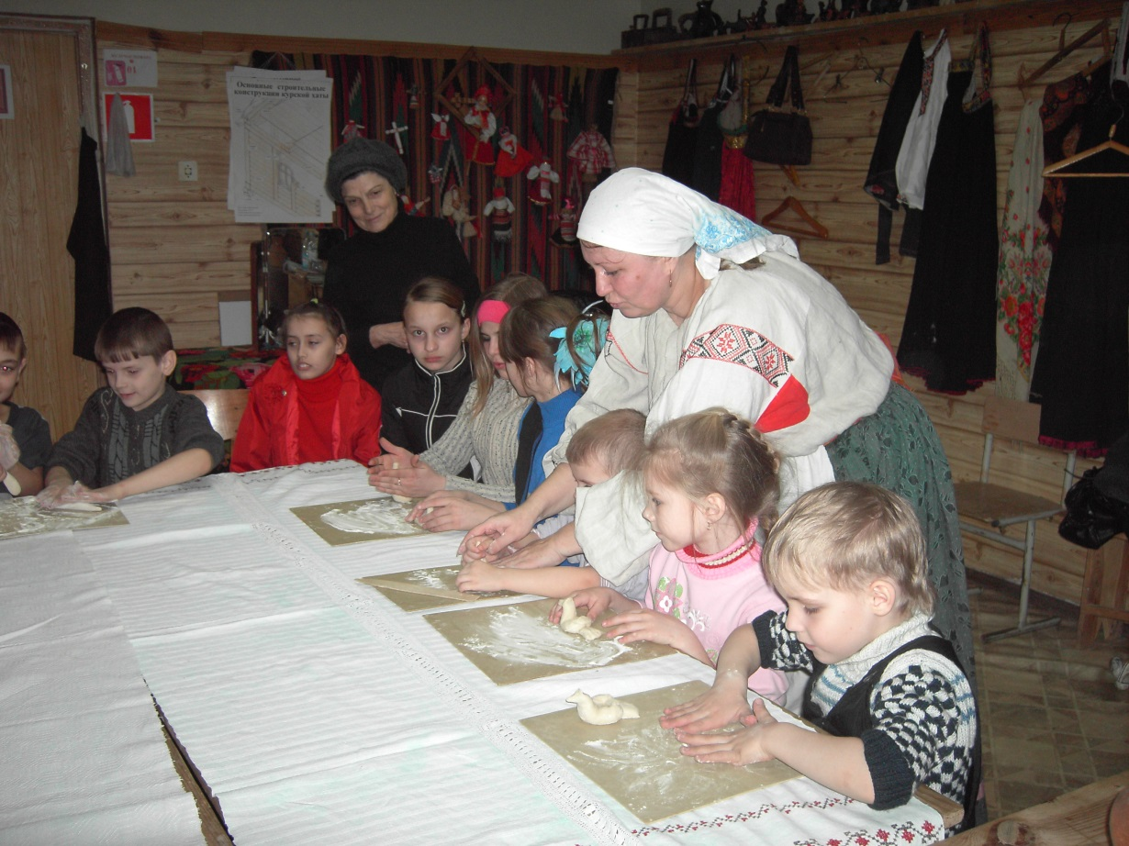
"Подворье Кудесников» как центр сохранения и развития материального и нематериального культурного наследия
Создание проектной группы хаба «Подворье Кудесников».
Определение концепции проекта в части практического образовательного аспекта.
Выбор и определение брендируемой территории.
Разработка концепций, программ, методических пособий, буклетов, книг.
Создание и работа мастерских кожлянской игрушки, организованные походы в место промысла, передача мастерства «из рук в руки».
Создание и работа мастерской по изготовлению лоскутной куклы, валяльно-войлочному промыслу и сувенирной продукции.
Создание и работа мастерской сувенирной продукции.
Осуществление культурологического просвещения и воспитания населения через музейную работу, встречи с мастерами промыслов.
Подготовка проекта к работе на постоянной основе.

Slide 9
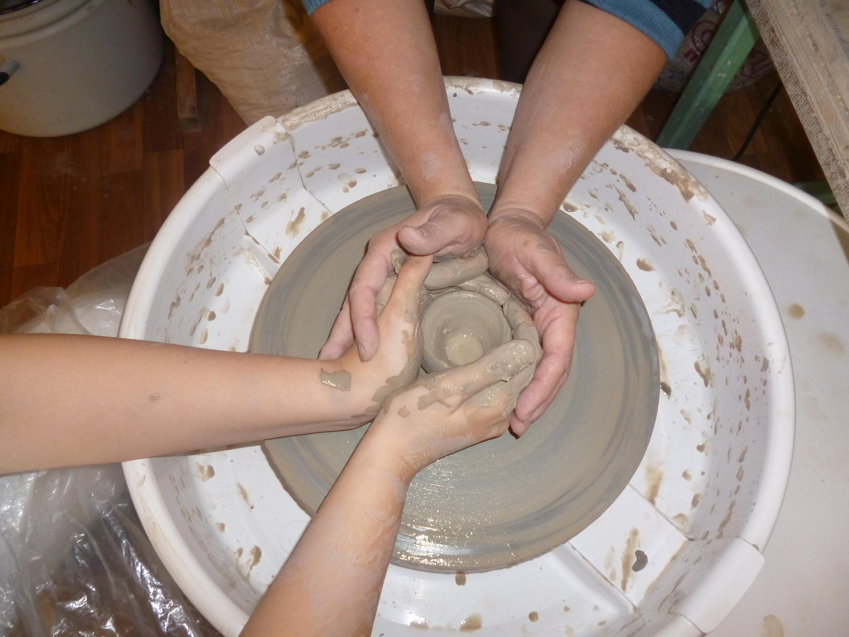
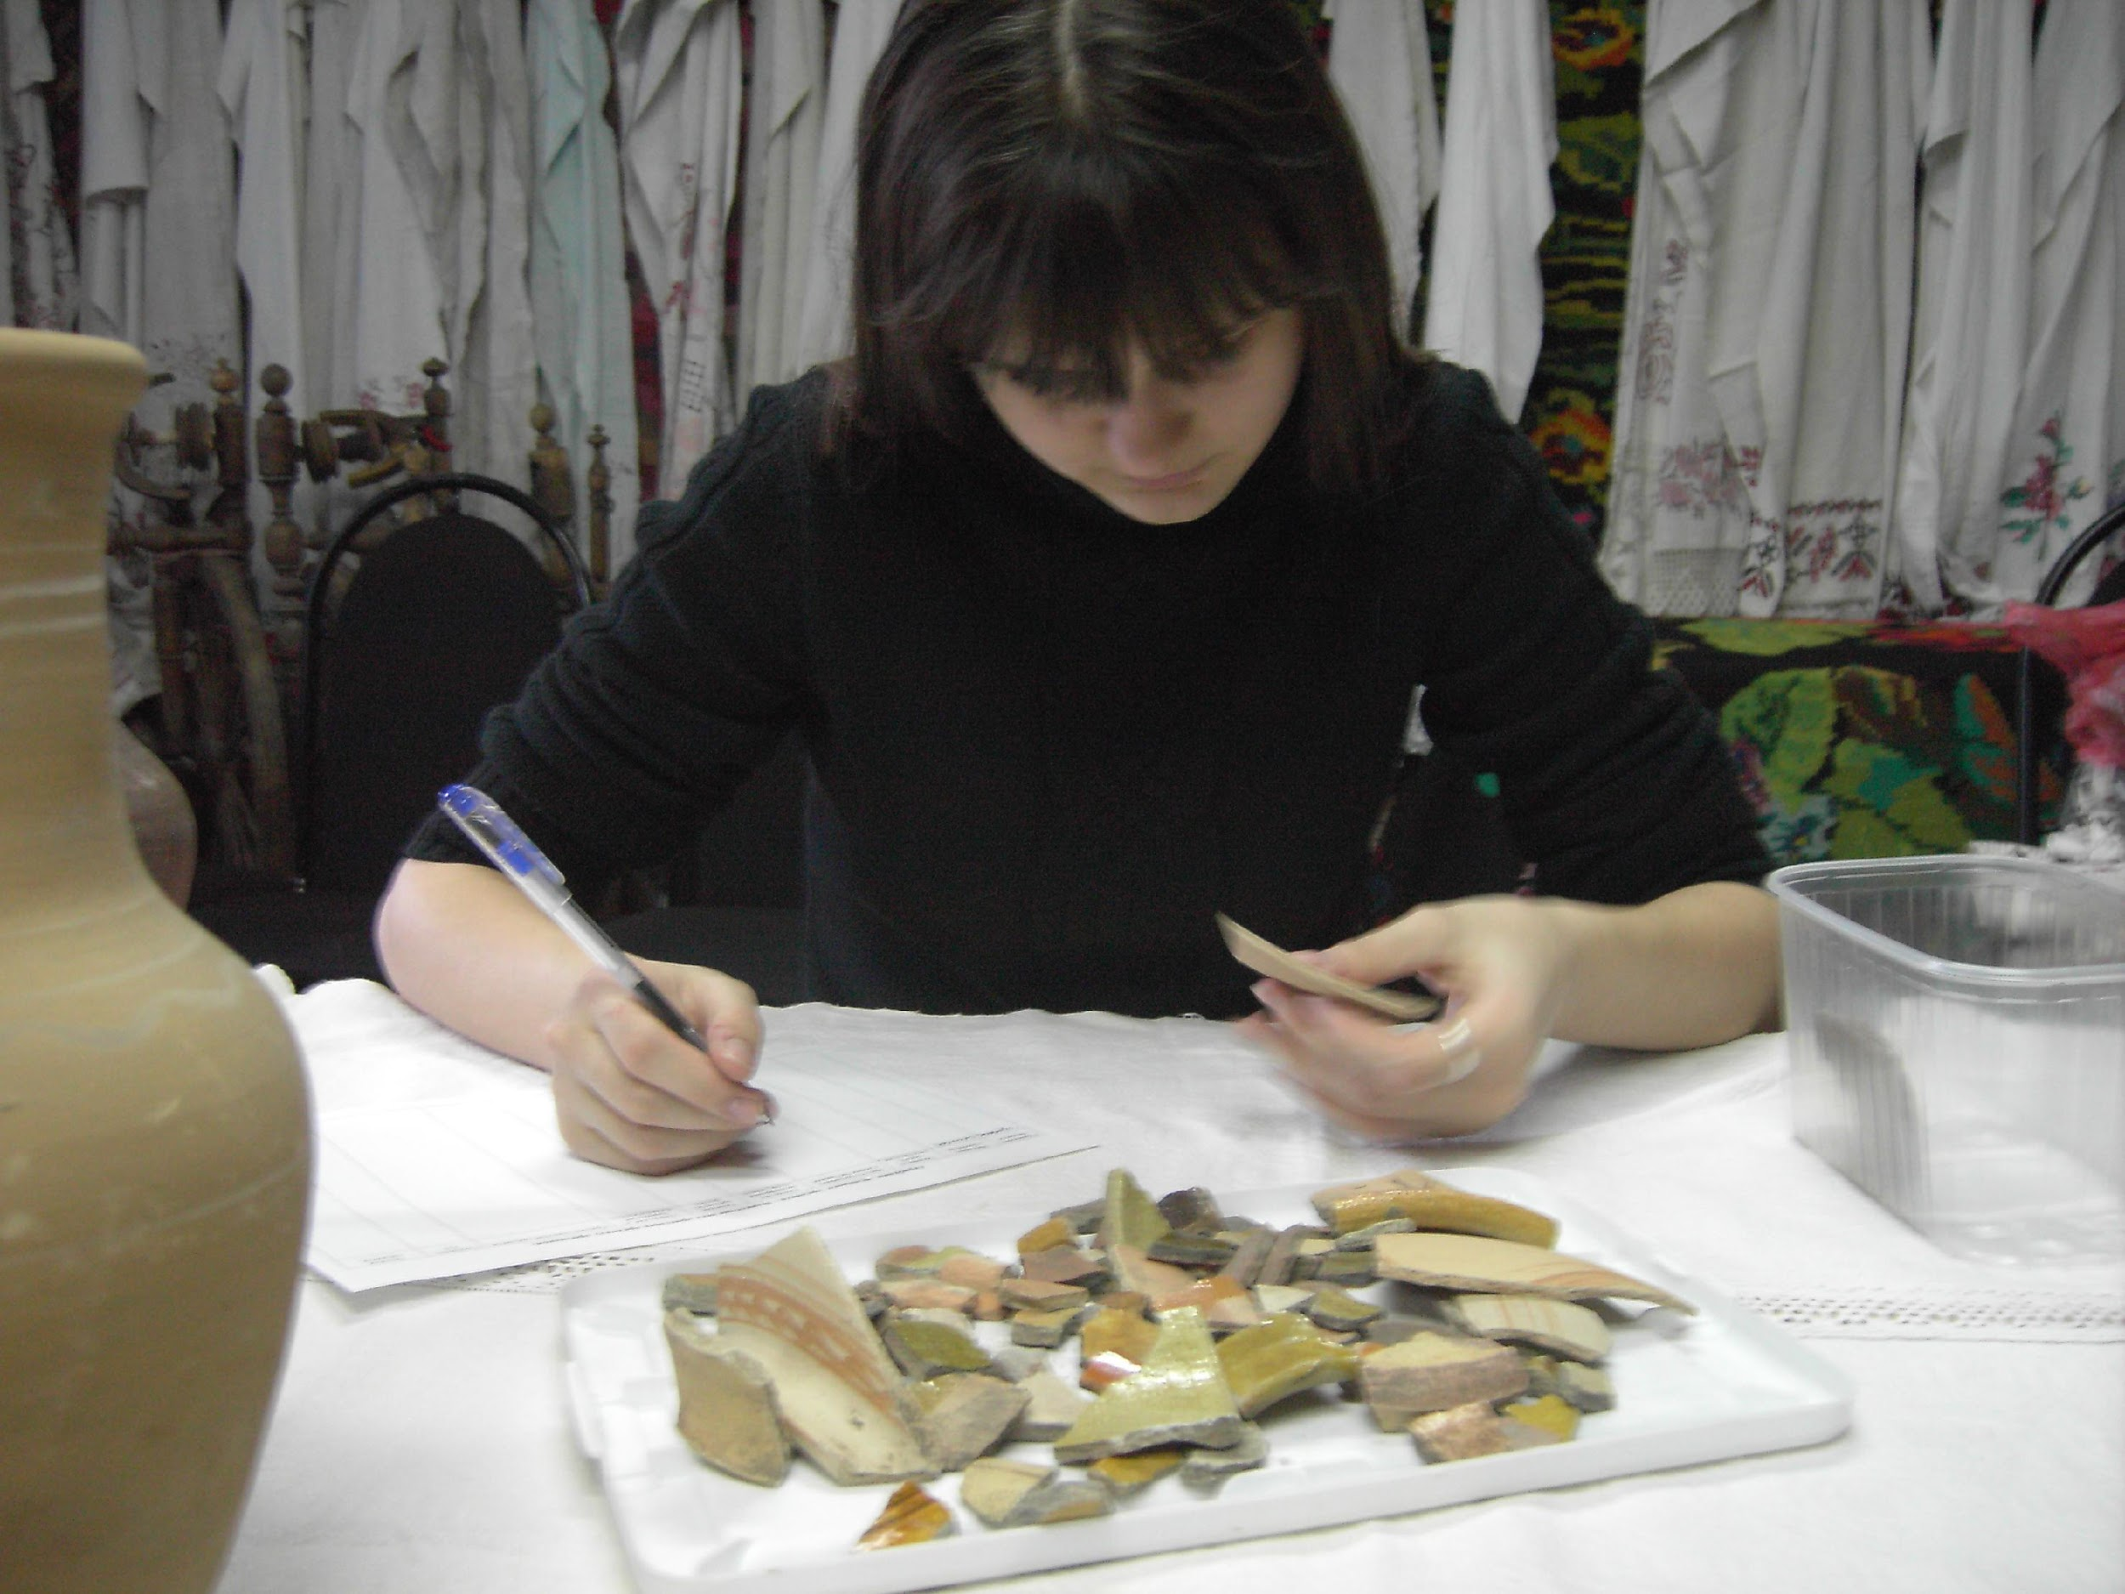
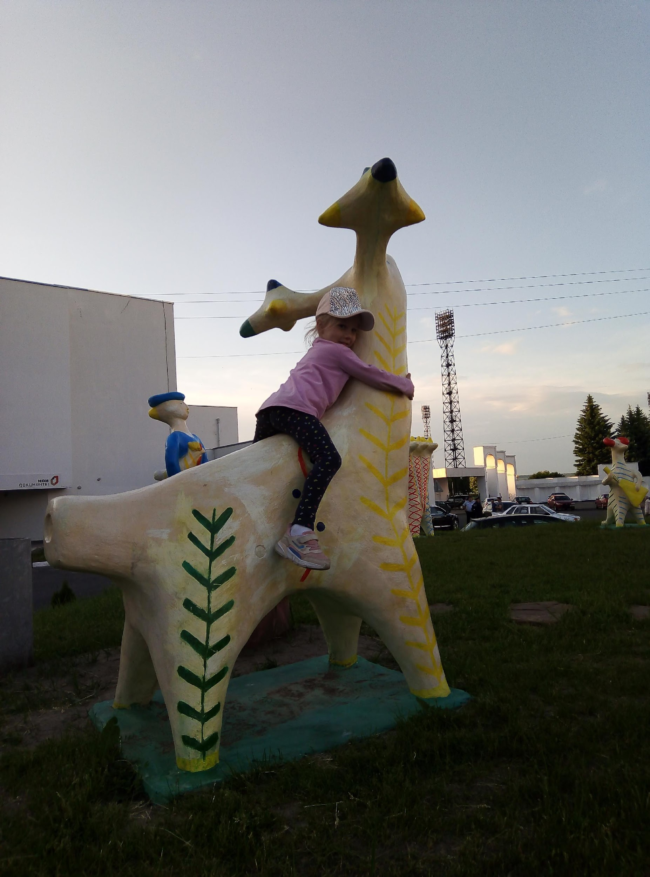
"Подворье Кудесников» как
научно-методический центр
Создание научно-методического совета хаба «Подворье Кудесников» (9 педагогов)
Планирование и проектирование методической продукции для осуществления программ хаба (5 педагогов, 1 методист)
Обеспечение проектного поля хаба. Разработка созданной модели и доведение ее до уровня возможного практического использования (5 педагогов, 1 методист)
Наполнение содержания проекта методическими материалами (9 педагогов)
Рекламное продвижение проекта (изготовление и распространение буклетов, листовок, брошюр и др.)
Выявление креативных идей для практической реализации хаба

Slide 10
Анализ рисков
SWOT-анализ
Сильные стороны проекта
Расположение и кадровая обеспеченность. Может стать центром культурной жизни города
Слабые стороны проекта
Возможная незаинтересованность в проекте
Возможности
Расширение услуг
Риски
Потеря рентабельности

